Slide 1



Laboratório de Engenharia de Software
Aluno: Eduardo da Silva Franco Borges

Slide 2
Tema
Games Fun é um e-commerce desenvolvido no projeto da disciplina de Laboratório de Engenharia de Software. O intuito da loja é a venda de jogos em mídia física para os principais consoles atuais

Slide 3








Tecnologias
Frontend
Backend
HTML
Bootstrap
CSS
JSP
JavaScript
Jquery
Java
Banco de Dados
MySQL

Slide 4
Requisitos Funcionais
Grupo: Cadastro de Produtos
RF0011 | Cadastrar Produto | O sistema deve manter um cadastro único para Produtos.
RF0012 | Inativar cadastro de Produto | O sistema deve possibilitar que Produtos sejam inativados.
RF0013 | Inativar Produto de forma automática | O sistema deve inativar Produtos sem estoque e que não possuem venda com valor inferior a parâmetro predefinido no sistema.
RF0014 | Alterar cadastro de Produto | O sistema deve possibilitar a alteração de dados cadastrais para os Produtos.
RF0015 | Consulta de Produtos | O sistema deve possibilitar que um Produto seja consulta do com base em um filtro definido pelo usuário. Todos os campos utilizados para identificação do Produto podem ser utilizados como filtro, tanto de forma combinada como de forma isolada.
RF0016 | Ativar cadastro de Produtos | Deve ser possível ativar o cadastro de um Produto.

Slide 5
Requisitos Funcionais
Grupo: Cadastro de Clientes
RF0021 | Cadastrar cliente | O sistema deve possibilitar o cadastro de clientes.
RF0022 | Alterar cliente | O sistema deve possibilitar a alteração de dados cadastrais de clientes.
RF0023 | Inativar cadastro de cliente | O sistema deve possibilitar que clientes sejam inativados.
RF0024 | Consulta de clientes | O sistema deve possibilitar que um cliente seja consultado com base em um filtro definido pelo usuário. Todos os campos utilizados para identificação do cliente podem ser utilizados como filtro, tanto de forma combinada como de forma isolada.
RF0025 | Consulta de transações | O sistema deve disponibilizar no cadastro de clientes a consulta de todas transações já realizadas por ele.
RF0026 | Cadastro de endereços de entrega | Deve ser possível associar diversos endereços de entrega ao cadastro de um cliente. Cada cadastro de endereço deve ser identificado com um nome composto de uma frase curta.
RF0027 | Cadastro de cartões de crédito | Deve ser possível associar diversos cartões de crédito ao cadastro de um cliente. Deve haver um cartão de crédito configurado como preferencial.
RF0028 | Alteração apenas de senha | O sistema deve possibilitar que a senha do usuário seja alterada sem que seja necessária a alteração de todos os dados cadastrais.

Slide 6
Requisitos Funcionais
Grupo: Gerenciar Vendas Eletrônicas
RF0031 | Gerenciar carrinho de compra | O sistema deve permitir que produtos sejam colocados em um repositório temporário para futura compra (carrinho de compra). Deve ser possível adicionar, alterar e excluir itens de compra no carrinho. Também deve ser possível visualizar os itens no carrinho.
RF0032 | Definir quantidade de itens no para o carrinho | Deve ser possível editar a quantidade de cada item ao adicionar um produto no carrinho. Também deve ser possível editar a quantidade de itens de um carrinho na visualização dos itens já adicionados.
RF0033 | Realizar compra | Deve ser possível a partir de um carrinho de compra realizar uma compra.
RF0034 | Calcular frete | O sistema deve calcular o frete da compra com base nos itens selecionados e o endereço apontado pelo cliente.
RF0035 | Selecionar endereço de entrega | O cliente pode selecionar qualquer endereço de entrega previamente cadastrado em seu perfil ou um novo endereço de entrega pode ser cadastrado. Caso um novo endereço de entrega seja inserido, deve-se dar a possibilidade que o mesmo seja incorporado ao perfil do cliente.
RF0036 | Selecionar forma de pagamento | O cliente pode selecionar qualquer cartão de crédito previamente cadastrado em seu perfil ou um novo cartão de crédito pode ser cadastrado. Caso um novo cartão de crédito seja cadastrado, deve-se dar a possibilidade que o mesmo seja incorporado ao perfil do cliente. O cliente também poderá utilizar um cupom de troca ou um cupom promocional válido. Deve-se possibilitar que o pagamento seja feito utilizando tanto cupons de troca, promocionais e cartão de crédito.
RF0037 | Finalizar Compra | Uma compra deve ser finalizada após a seleção da forma de pagamento e endereço de entrega. Após a finalização o status da compra deve ser EM PROCESSAMENTO.

Slide 7
Requisitos Funcionais
RF0038 | Despachar produtos para entrega | O sistema deve possibilitar que um usuário com perfil de administrador selecione vendas já aprovadas para serem entregues. Assim o status deve ficar EM TRÂNSITO.
RF0039 | Produtos entregues | O sistema deve possibilitar que um usuário com perfil de administrador confirme entrega de uma compra. Assim o status deve ficar ENTREGUE.
RF0040 | Solicitar troca | O sistema deve possibilitar que um item de uma compra seja trocado por um cliente através da visualização de pedidos do mesmo.
RF0041 | Autorizar trocas | O sistema deverá possibilitar que o administrador autorize pedidos ou compra com status EM TROCA. Assim o pedido passa ficar com status TROCA AUTORIZADA.
RF0042 | Visualização de trocas | O sistema deverá possibilitar que o administrador visualize todos pedidos de troca ou compra com status EM TROCA.
RF0043 | Confirmar recebimento de itens para troca | O sistema deverá possibilitar que o administrador confirme o recebimento de pedidos de troca ou compra com status EM TROCA. Nesta confirmação o administrador deverá informar se os itens trocados deverão retornar ao estoque. Em caso positivo deve-se dar entrada no estoque dos respectivos itens.
RF0044 | Gerar cupom de troca após recebimento de itens | O sistema deverá gerar um cupom de troca quando o administrador informar que os itens a serem trocados chegaram. Este cupom deverá ser disponibilizado para o cliente para ser utilizado em futuras compras.

Slide 8
Requisitos Funcionais
Grupo: Controle de estoque
RF0051 | Realizar entrada em estoque | O sistema deve permitir que seja possível realizar entrada de itens de Produtos em estoque. No registro de cada item, deve ser indicado o Produto já previamente cadastrado e a quantidade de itens do Produto.
RF0052 | Calcular valor de venda | O sistema deve calcular o valor de venda com base no valor de custo e o grupo de precificação. Sendo que o valor de venda será o valor de compra mais o percentual definido no grupo de precificação relacionado ao Produto.
RF0053 | Dar baixa em estoque | Para cada venda realizada deve-se dar baixa no estoque do total de itens vendidos.
RF0054 | Realizar reentrada em estoque | O sistema deve realizar a reentrada de um item em estoque a partir da troca de um produto.

Slide 9
Requisitos Não Funcionais
Grupo: Geral
RNF0011 | Tempo de resposta para consultas | Toda consulta de usuário deve ter resposta em no máximo 1 segundo.
RNF0012 | Log de transação | Para toda operação de escrita (Inserção ou Alteração) deve ser registado data, hora, usuário responsável além de manter os dados alterados.
Grupo: Cadastro de Produtos
RNF0021 | Código de Produto | Todo Produto cadastrado deve receber um código único no sistema.
RNF0013 | Cadastro de domínios | Deve haver um script de implantação do sistema que insere todos os registros de tabelas de domínio necessárias por ex: grupo de precificação, fornecedor, etc...

Slide 10
Requisitos Não Funcionais
Grupo: Cadastro de Clientes
RNF0031 | Senha forte | A senha cadastrada pelo usuário deve ser composta de pelo menos 8 caracteres, ter letras maiúsculas e minúsculas além de conter caracteres especiais.
RNF0032 | Confirmação de senha | O usuário obrigatoriamente deve digitar duas vezes a mesma senha no momento do registro da mesma.
RNF0033 | Senha criptografada | A senha deve ser criptografada
RF0034 | Alteração apenas de endereços | O sistema deve possibilitar que endereços de entrega ou cobrança possam ser alterados ou adicionados de forma simples sem a necessidade da edição dos demais dados cadastrais.
RNF0035 | Código de cliente | Todo cliente cadastrado deve receber um código único no sistema.
Grupo: Gerenciar Vendas Eletrônicas
RNF0042 | Apresentar itens retirados do carrinho | Deve ser apresentado na listagem de itens do carrinho os produtos removidos por atingirem o prazo determinado para finalização da compra (apresentar o tempo conforme parâmetro do sistema). Assim a opção comprar deve ser desabilitada e o itens deverão ser adicionados novamente no carrinho.

Slide 11
Regras de negócio
Grupo: Cadastro de Produtos
RN0011 | Dados obrigatórios para o cadastro de um Produto | Para todo produto cadastrado é obrigatório o cadastro dos seguintes dados: nome, descrição, categoria, fabricante, fornecedor, grupo de precificação e código de barras. É opcional inserir uma foto do produto.
RN0012 | Associação com categorias | Um Produto pode estar associado com mais de uma categoria.
RN0013 | Definindo valor de venda | Todo Produto após cadastrado deverá ser associado a um grupo de precificação onde o valor deverá ter como base a margem de lucro parametrizado para o grupo definido no cadastro do Produto.
RN0014 | Validar margem de lucro | Um Produto somente pode ter seu valor alterado se estiver dentro da margem de lucro definida pelo critério de grupo de precificação. Para um Produto ter seu valor alterado para baixo da margem de lucro definida pelo grupo de precificação é necessária uma autorização de um gerente de vendas.
RN0015 | Associar motivo de inativação | Todo Produto que for inativado manualmente deve ter uma justificativa e uma categoria de inativação associada.
RN0016 | Associar motivo de inativação automática | Todo cadastro de Produto inativado de forma automática deve ser categorizado como FORA DE MERCADO.
RN0017 | Associar motivo de ativação | Todo Produto que for ativado deve ter uma justificativa e uma categoria de ativação associada.

Slide 12
Regras de negócio
Grupo: Cadastro de Clientes
RN0021 | Cadastro de endereço de cobrança | Para todo cliente cadastrado é obrigatório o registro de ao menos um endereço de cobrança.
RN0022 | Cadastro de endereço de entrega | Para todo cliente cadastrado é obrigatório o registro de ao menos um endereço de entrega.
RN0023 | Composição do registro de endereços | Todo cadastro de endereços associados a clientes deve ser composto dos seguintes dados: Tipo de residência (Casa, Apartamento etc.), Tipo Logradouro, Logradouro, Número, Bairro, CEP, Cidade, Estado e País. Todos os campos anteriores são de preenchimento obrigatório. Opcionalmente pode ser preenchido um campo observações.
RN0024 | Composição do registro de cartões de crédito | Todo cartão de crédito associado a um cliente deverá ser composto pelos seguintes campos: Nº do Cartão, Nome impresso no Cartão, Bandeira do Cartão e Código de Segurança.
RN0025 | Bandeiras permitidas para registro de cartões de crédito | Todo cartão de crédito associado a um cliente deverá ser de alguma bandeira registrada no sistema.
RN0026 | Dados obrigatórios para o cadastro de um cliente | Para todo cliente cadastrado é obrigatório o cadastro dos seguintes dados: Gênero, Nome, Data de Nascimento, CPF, Telefone (deve ser composto pelo tipo, DDD e número), e-mail, senha, endereço residencial.
RN0027 | Ranking de cliente | O cliente deve receber um ranking numérico com base no seu perfil de compra
RN0028 | Validar retorno da operadora de cartão de crédito | Somente deve-se dar baixa no estoque de itens cuja compra tenha sido efetivada, isso significa que o status não é mais EM PROCESSAMENTO. Todo item que faça parte de uma compra não aprovada deve ser desbloqueado e mantido em estoque.

Slide 13
Regras de negócio
Grupo: Gerenciar Vendas Eletrônicas
RN0031 | Validar estoque para adição de itens no carrinho | Não deve ser permitido adicionar um item no carrinho de compra que não esteja disponível em estoque. Também deve ser validado a quantidade do item adicionado ao carrinho para que não seja adicionado mais itens do que o disponível em estoque.
RN0032 | Validar estoque para compra | Ao solicitar a compra de itens que estejam em um carrinho deve-se garantir que tais itens ainda permanecem disponíveis em estoque.
RN0033 | Uso de cupom promocional para pagamento | Apenas um cupom promocional pode ser utilizado por compra.
RN0034 | Uso de diversões cartões de crédito | Uma compra pode ser paga utilizando mais de um cartão de crédito, porém o valor mínimo para ser pago com cada cartão deve ser R$ 10,00.
RN0035 | Uso de cupons junto a cartão de crédito | Ao realizar pagamento utilizando cupons e cartões em conjunto, deve-se sempre considerar o valor máximo dos cupons. Somente neste caso é permitido que seja realizado um pagamento de um valor menor que R$ 10,00 no cartão. Exemplo: Uma compra de R$ 35,00 o cliente pode pagar R$ 30,00 utilizando cupons de troca ou cupons promocionais e pagar R$ 5,00 com cartão de crédito.
RN0036 | Gerar cupom de troca | Um cupom de troca deve ser gerado quando uma compra for paga com outros cupons em que o valor supere o valor da compra. Obs: O sistema não deve possibilitar o uso de cupons que supere a compra desnecessariamente, ex: a venda tem valor total de R$ 50,00 e o cliente possui três cupons, um com valor de R$ 20,00, outro com valor de R$ 40,00 e um terceiro com valor de R$ 35,00 o sistema não deve possibilitar o uso dos três cupons nesta compra, deve ser aceito apenas dois cupons e consequentemente gerar um cupom com a diferença de R$ 5,00, ou R$ 10,00 ou R$ 25,00.
RN0037 | Validar Forma de Pagamento para finalização de compra | Após a finalização da compra a forma de pagamento deve ser validada. Para tal deve-se validar a validade e veracidade dos cupons de troca e promocionais que porventura foram utilizados. Também deve ser validado o aceite da compra pela respectiva operadora de cartão de crédito.

Slide 14
Regras de negócio
RN0038 | Alterar status da compra conforme processo de aprovação de forma de pagamento | Caso as formas de pagamento tenham sido validadas com sucesso, a compra deve passar ter o status APROVADA. Caso contrário deve passar a ter o status REPROVADA.
RN0039 | Alterar status da compra para transporte | Toda compra selecionada para ser entregue por um administrador deve ter seu status alterado para EM TRANSPORTE.
RN0040 | Alterar status da compra após entrega | Toda compra selecionada como entregue por um administrador deve ter seu status alterado para ENTREGUE.
RN0041 | Gerar pedido de troca | Todo item selecionado para troca deve gerar um pedido de troca. Este pedido deverá terá o status EM TROCA. Caso o cliente solicite a troca de toda a compra o status do pedido deverá ser EM TROCA.
RN0042 | Alterar status do pedido após recebimento de troca | Ao confirmar que os itens de um pedido de troca ou uma compra com status EM TROCA foi recebido o status do pedido ou compra deverá ser TROCADO.
Rn0043 | Validação para solicitar troca | Somente itens de pedidos com status ENTREGUE poderão receber solicitação de troca.
RN0044 | Bloqueio de produtos | Ao adicionar o item no carrinho, este deverá ser temporiamente bloqueado para que novas compras não sejam solicitadas. Tal bloqueio só deve ser retirado no caso da compra que gerou tal status não ser efetivada ou aprovada em um prazo parametrizado, o prazo deve levar em consideração o momento do bloqueio. Obs.: O prazo parametrizado deve ser relativo ao último item incluído no carrinho.
RNF0045 | Retirar item do carrinho | Toda vez que um item for desbloqueado todos itens do mesmo produto deverão ser retirados do carrinho de compra que gerou o prazo de bloqueio.
RNF0046 | Gerar notificação de autorização de troca | Quando o administrador autorizar uma troca o sistema deverá gerar uma notificação sobre tal ao cliente.

Slide 15
Regras de negócio
Grupo: Controle de estoque
RN0051 | Validar dados de estoque | Para cada entrada em estoque, deve ser obrigatoriamente informado o produto, a quantidade, o valor de custo, fornecedor, e a data de entrada dos itens de produto.
RN005x | Definir valor de item com diferentes custos | Quando itens de um determinado Produto forem registrados com valores de custo diferentes deverá ser calculado o valor de venda com base no grupo de precificação, porém o valor de todos itens deverão ser iguais, considerando então o maior valor de custo.
RN0061 | Quantidade de itens | Não deve ser permitido que seja realizado a entrada de itens de Produtos com quantidade igual a zero.
RN0062 | Valor de custo | Para todo item deve haver um valor de custo.
RNF0064 | Data de entrada | Não deve ser permitido que itens sejam registrados sem que uma data de entrada seja registrada.

Slide 16
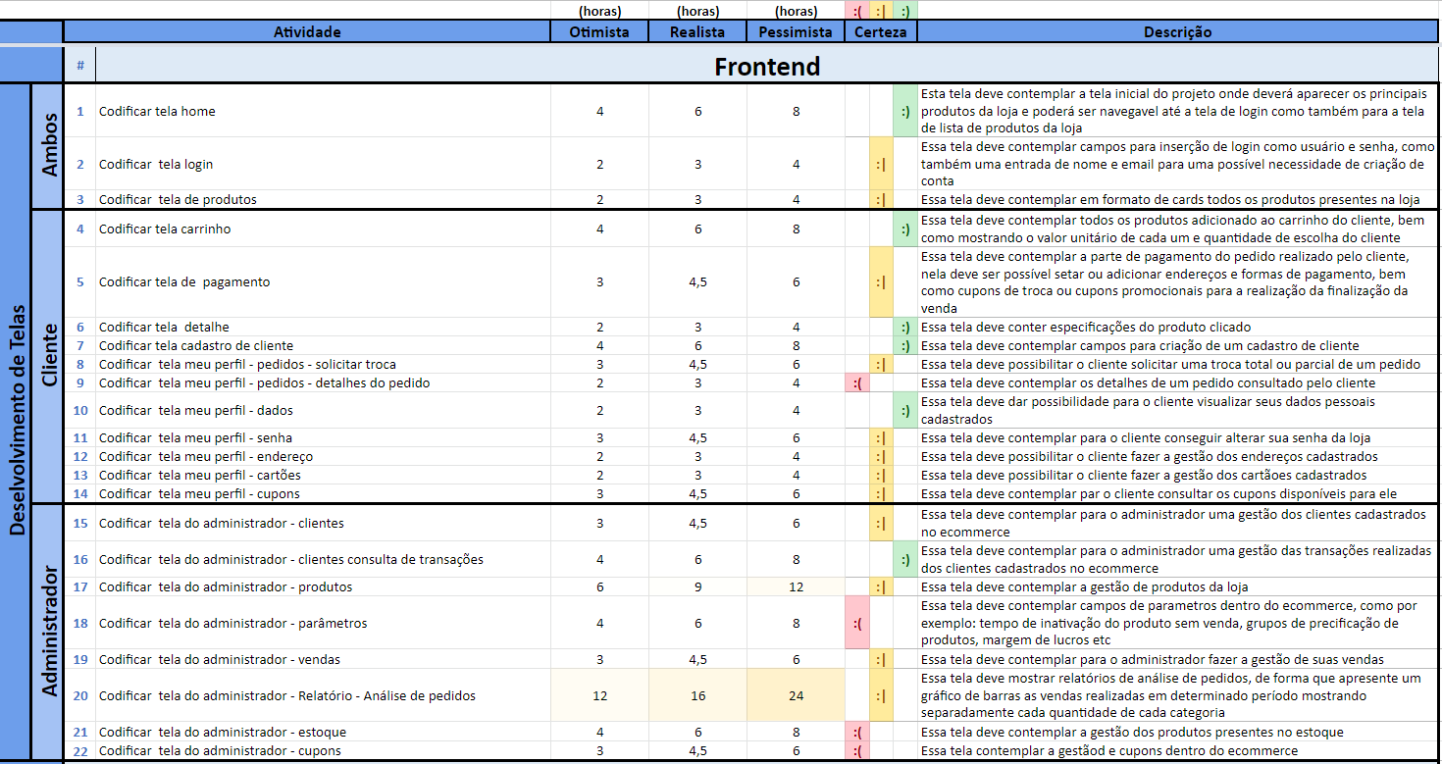
Estimativa

Slide 17
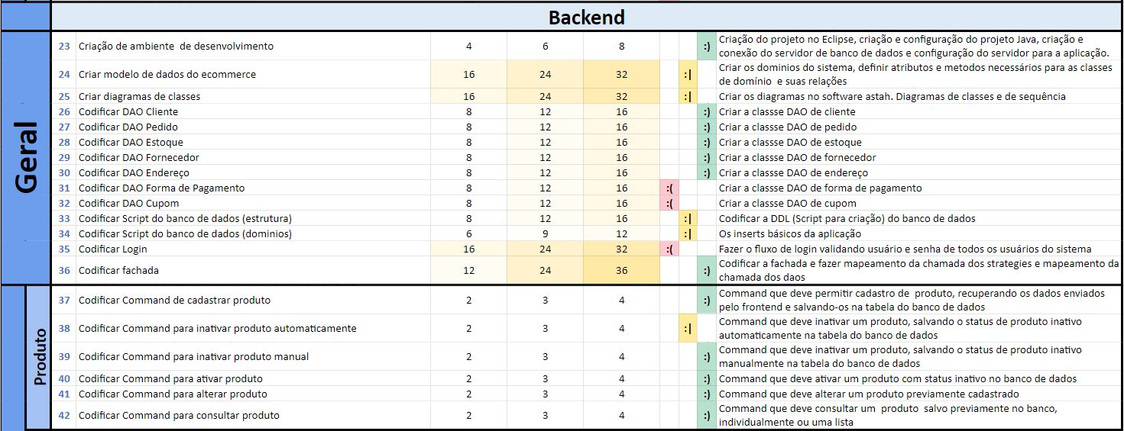
Estimativa

Slide 18
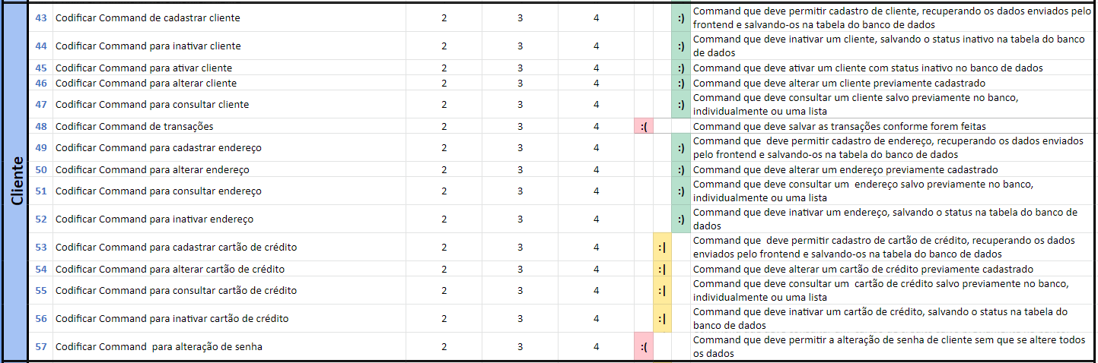
Estimativa

Slide 19
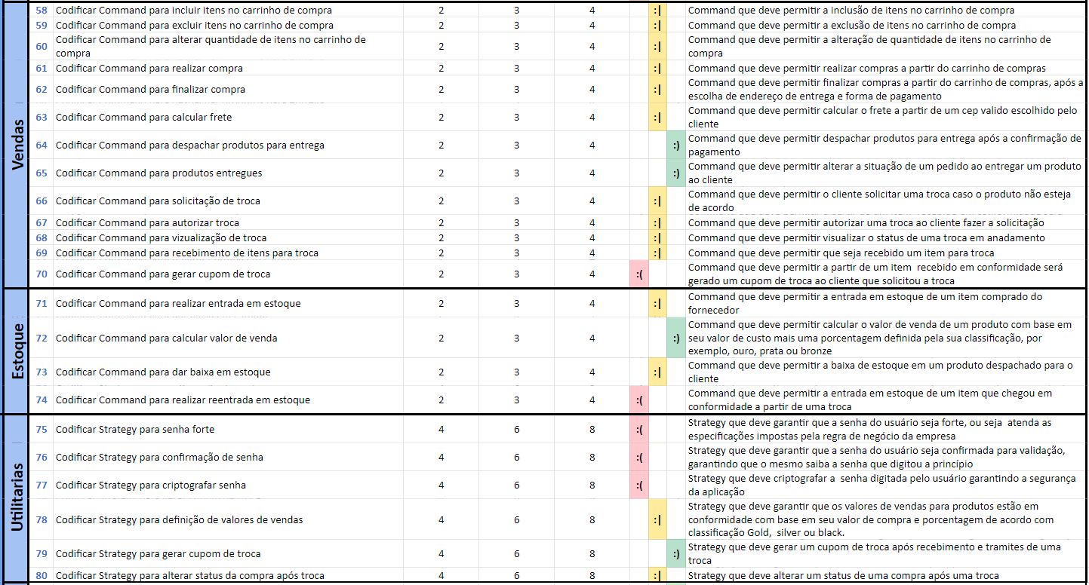
Estimativa

Slide 20
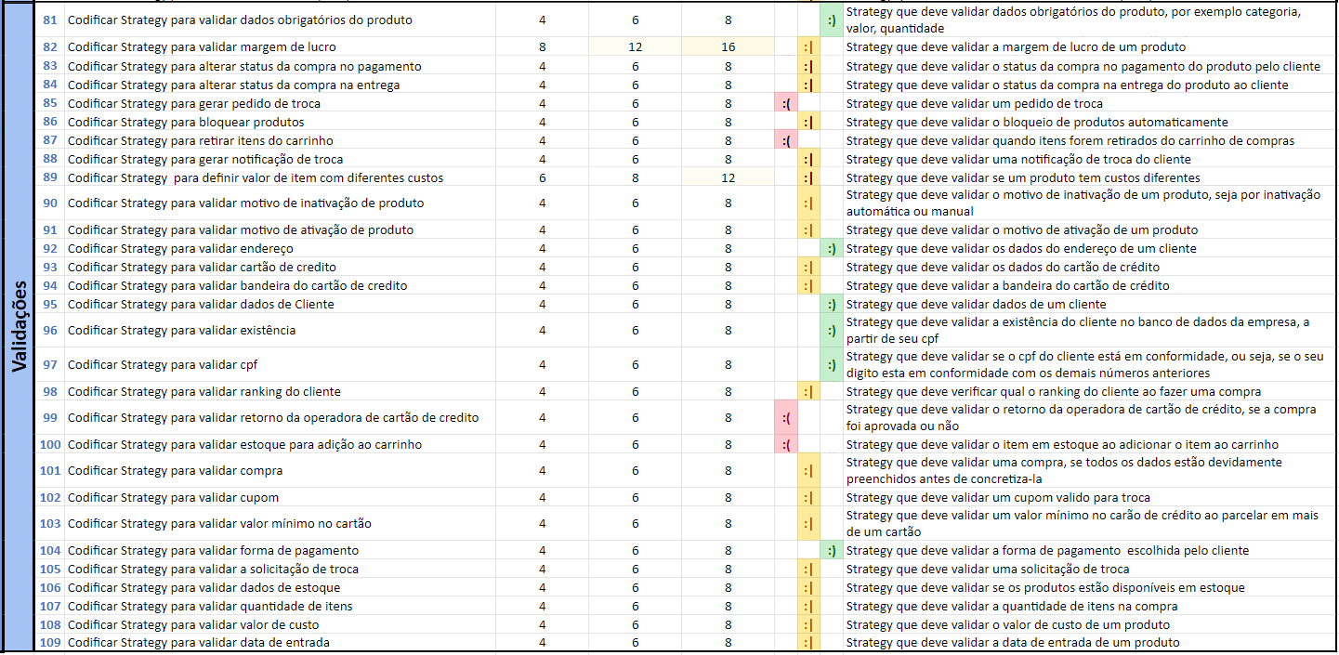
Estimativa

Slide 21
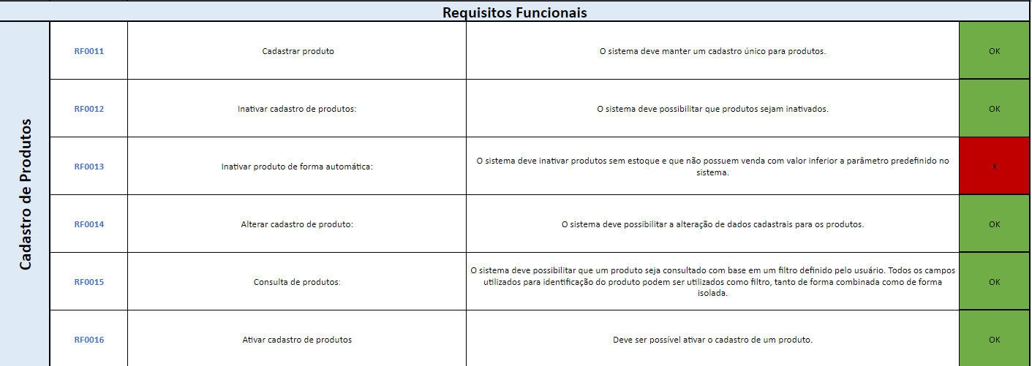
Checklist Requisitos Implementados

Slide 22
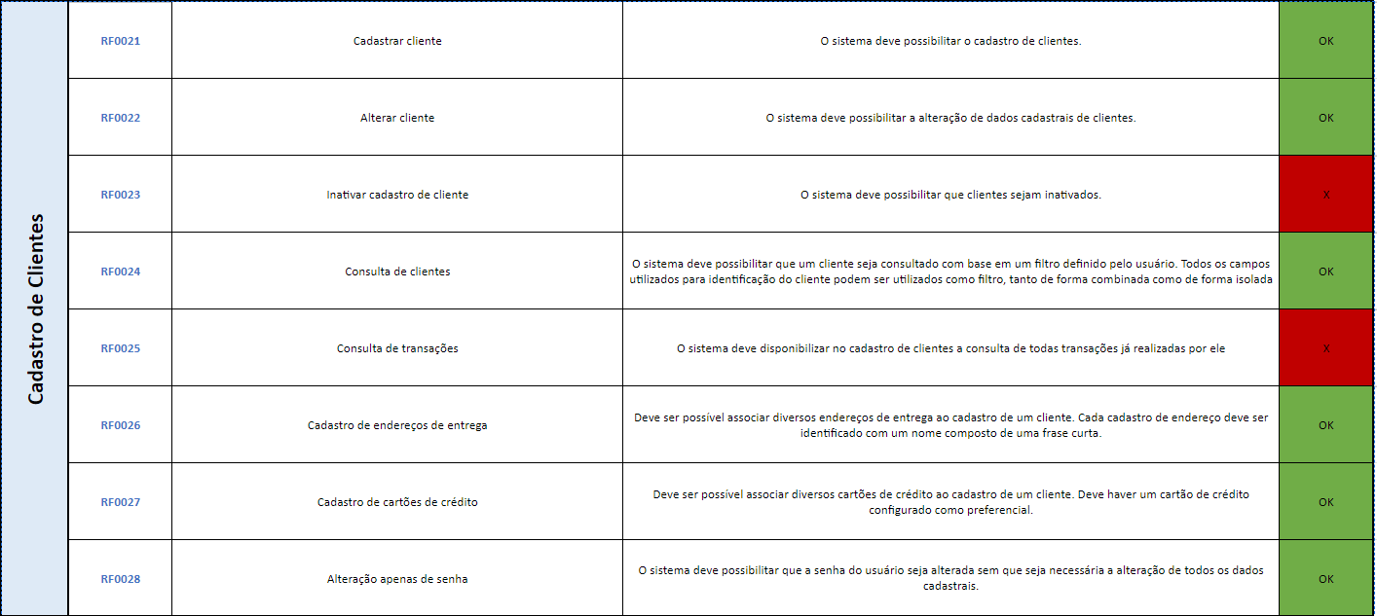
Checklist Requisitos Implementados

Slide 23
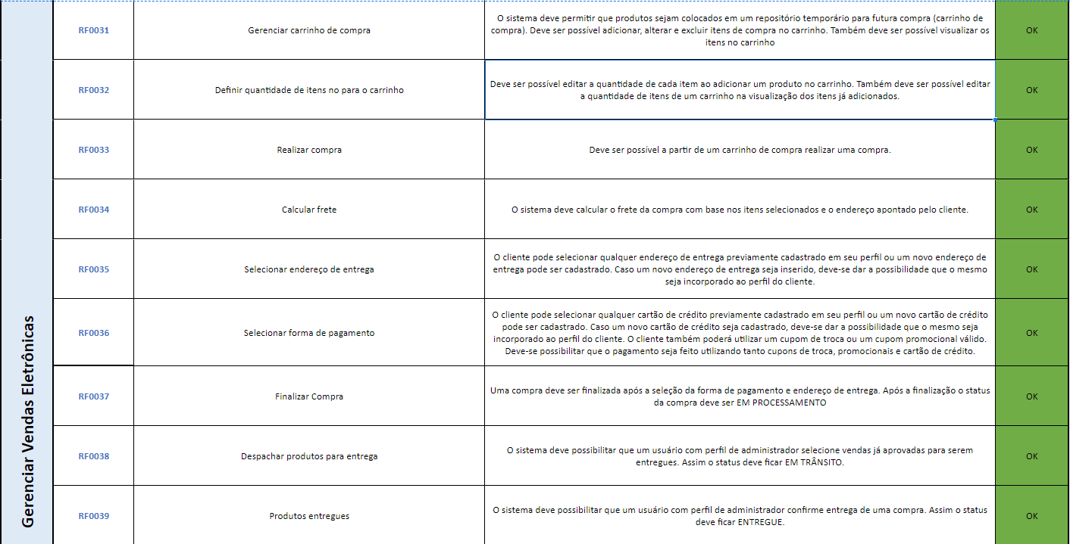
Checklist Requisitos Implementados

Slide 24
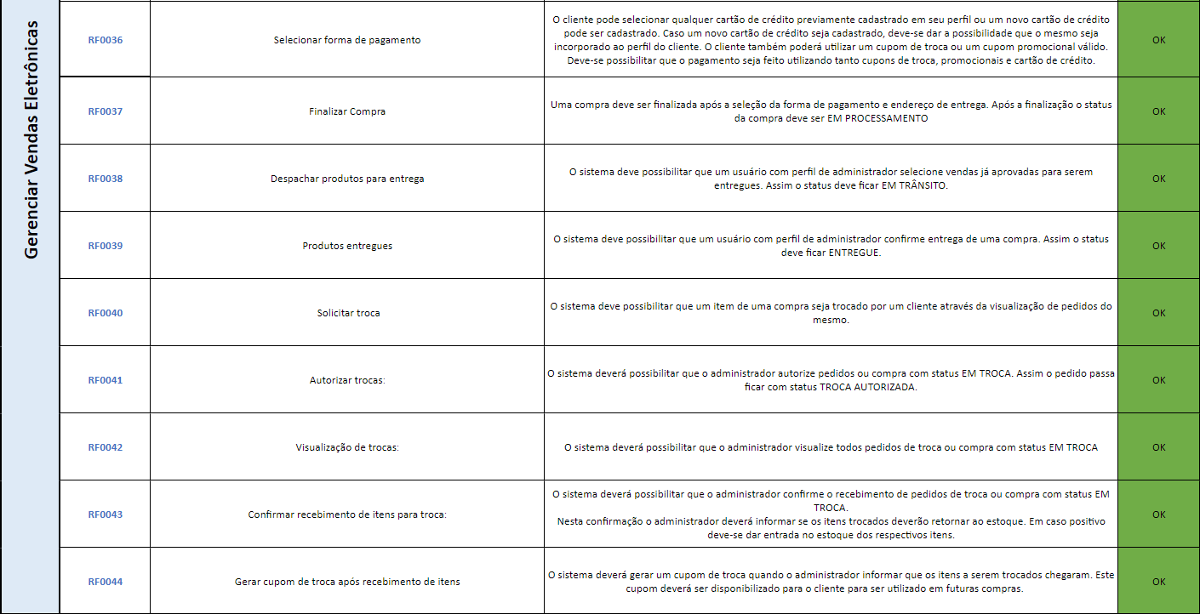
Checklist Requisitos Implementados

Slide 25
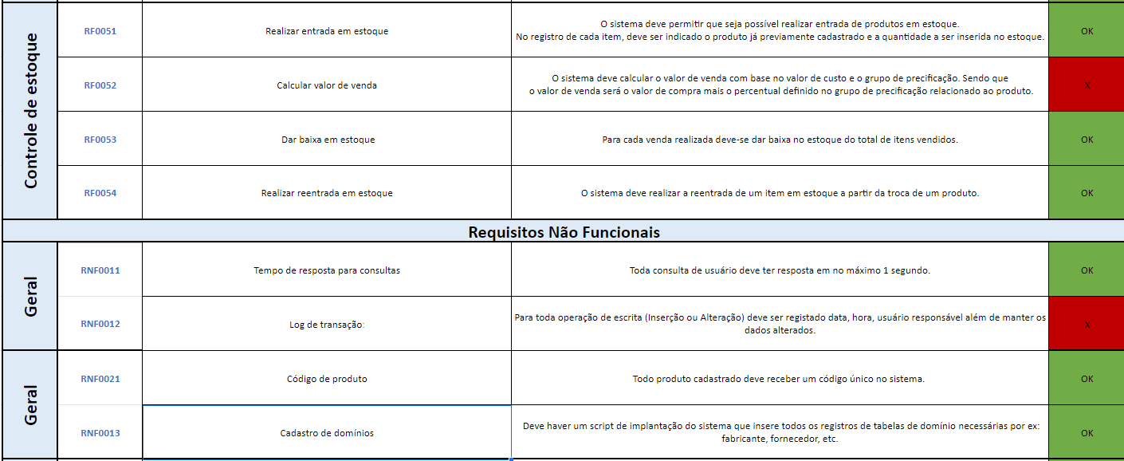
Checklist Requisitos Implementados

Slide 26
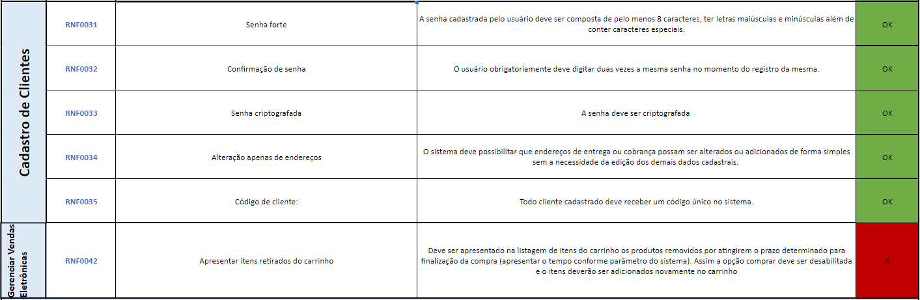
Checklist Requisitos Implementados

Slide 27
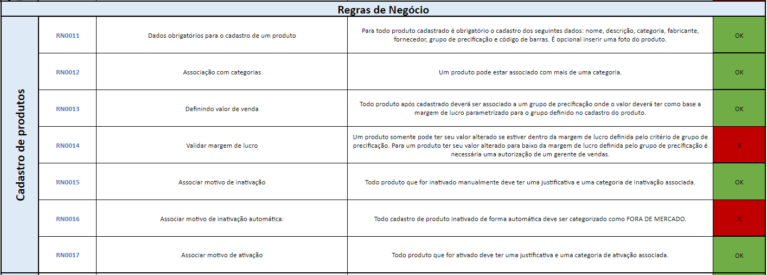
Checklist Regras Implementadas

Slide 28
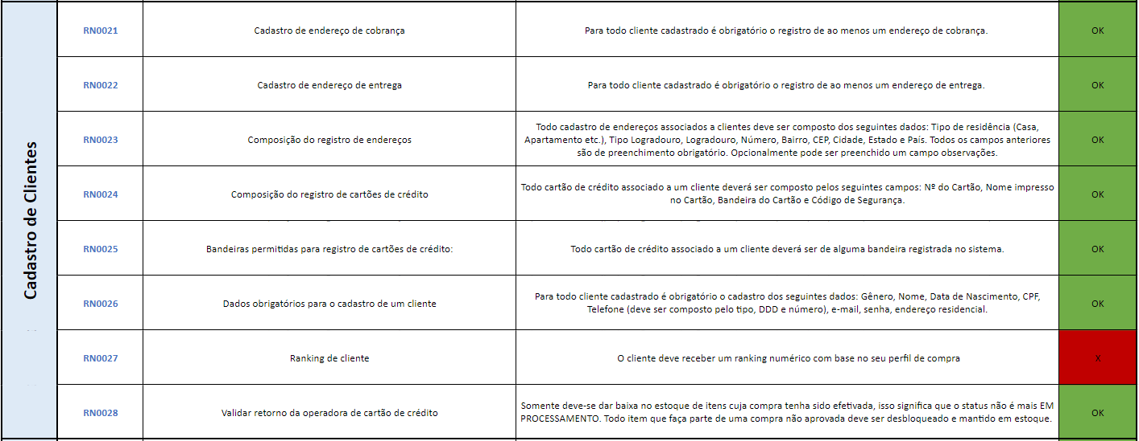
Checklist Regras Implementadas

Slide 29
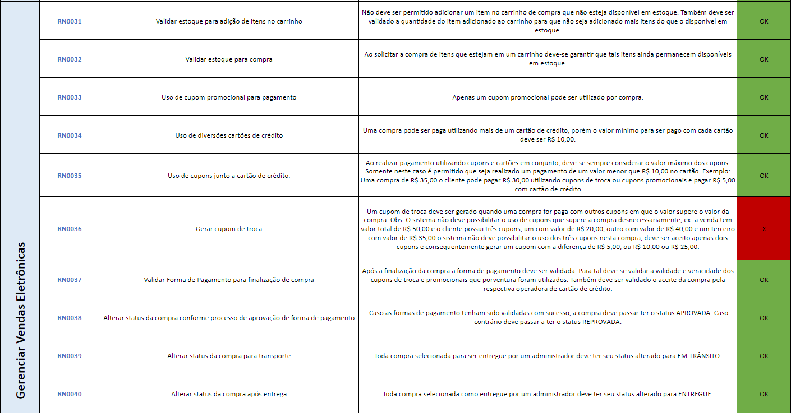
Checklist Regras Implementadas

Slide 30
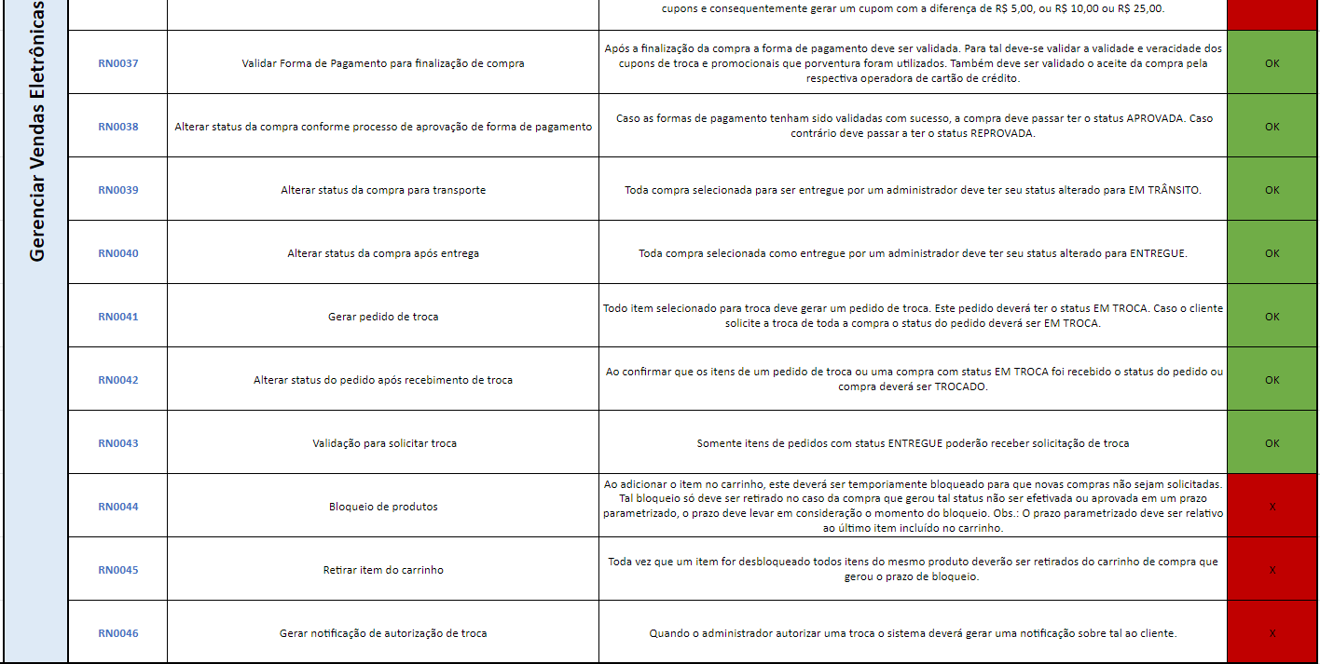
Checklist Regras Implementadas

Slide 31
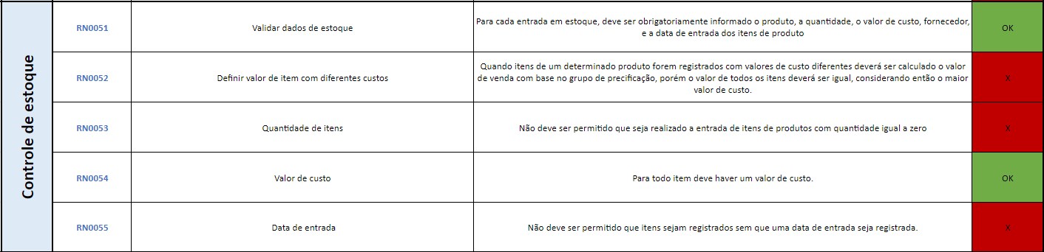
Checklist Regras Implementadas

Slide 32
Proposta Técnica Comercial
O escopo desta proposta trata dos requisitos para o desenvolvimento do Eccomerce de Jogos GamesFun
Não é escopo desta proposta desenvolvimento dos itens abaixo:
Qualquer requisito relacionado ao módulo de contas a pagar;
Matriz de acesso e controles de autorização;
Meios de pagamento que não seja cartão;
Integração com Receita Federal e outros órgãos governamentais;
Emissão de Nota Fiscal automática;
Conciliação bancária.

Slide 33
Proposta Técnica Comercial
Preço
Descrição | Valor Total
Ecommerce Games Fun – Jogos para console | R$ 32.925,00
O pagamento será dividido em quatro parcelas iguais. Sendo que a última parcela estará vinculada ao aceite da entrega final do projeto.
Descrição | Valor do Faturamento | Data do Faturamento | Data do Pagamento
1º Parcela | R$ 8.231,25 | 01/07/2021 | 16/04/2021
2º Parcela | R$ 8.231,25 | 01/08/2021 | 16/05/2021
3º Parcela | R$ 8.231,25 | 01/09/2021 | 16/06/2021
4º Parcela | R$ 8.231,25 | 01/10/2021 | 16/07/2021

Slide 34
Proposta Técnica Comercial
Cronograma
ITEM | Dias após premissas cumpridas
 | 45 | 75 | 90 | 105
Gerenciamento de Clientes | X
Gerenciamento de Estoque |  | X
Gerenciamento de Vendas / Trocas |  |  | X
Gerenciamento de Produtos |  |  |  | X

Slide 35
Proposta Técnica Comercial
Premissas e Confidencialidade
A EB GAMES PARA CONSOLE deverá fornecer o ambiente de produção;
A EB GAMES PARA CONSOLE deverá informar quem será o focal point, para esclarecimentos de dúvidas técnicas e de negócio;
O tempo de mobilização para o início do projeto será de 10 dias após o aceite desta proposta;
Para início do projeto é necessário que a EB GAMES PARA CONSOLE forneça informações e registros de estoque atualmente presentes na empresa;
É vedada a cópia ou divulgação de seu conteúdo, no todo ou em parte, por qualquer processo ou meio, sem a expressa autorização da FATEC MOGI DAS CRUZES, bem como o uso para quaisquer outros fins.

Slide 36
DVP – Documento de visão de projeto
Este documento visa trazer a visão do projeto em seu escopo prioritário e o que ele mira alcançar em seu funcionamento total, estabelecendo critérios de desenvolvimento e estruturas necessárias para seu funcionamento, exibindo as tecnologias utilizadas, padrões adotados, possibilidades etc.

Slide 37
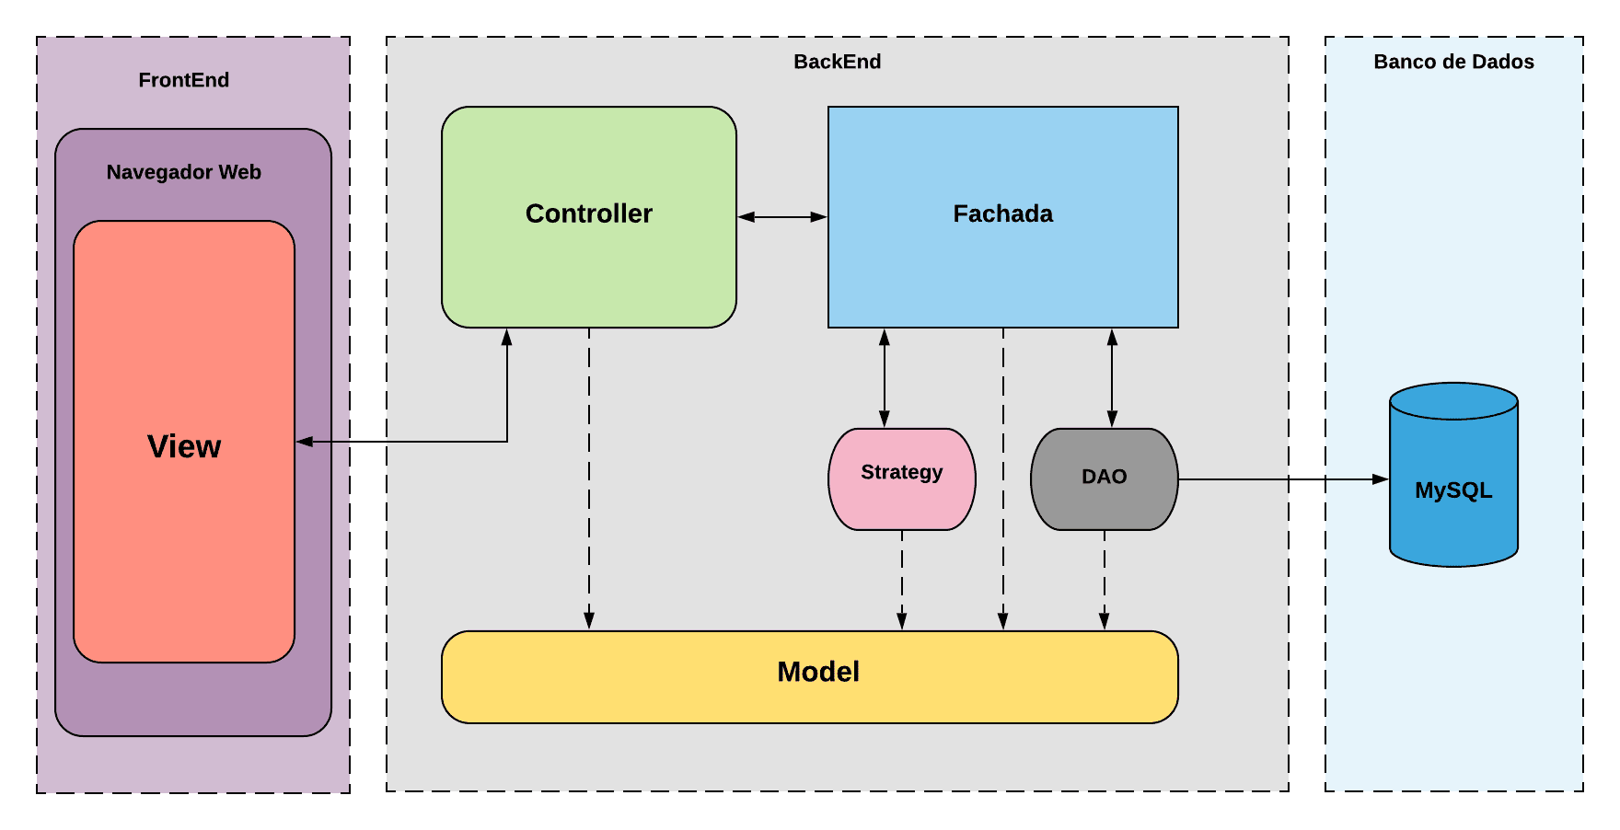
DVP- Representação da Arquitetura

Slide 38
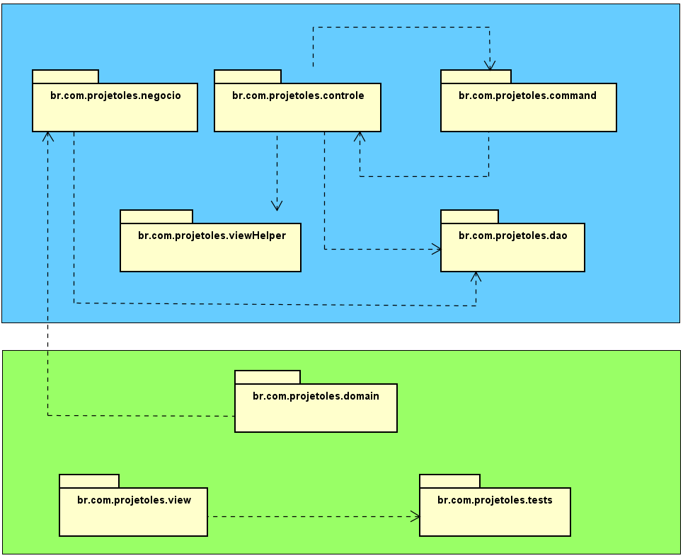
DVP- Diagrama em pacotes

Slide 39
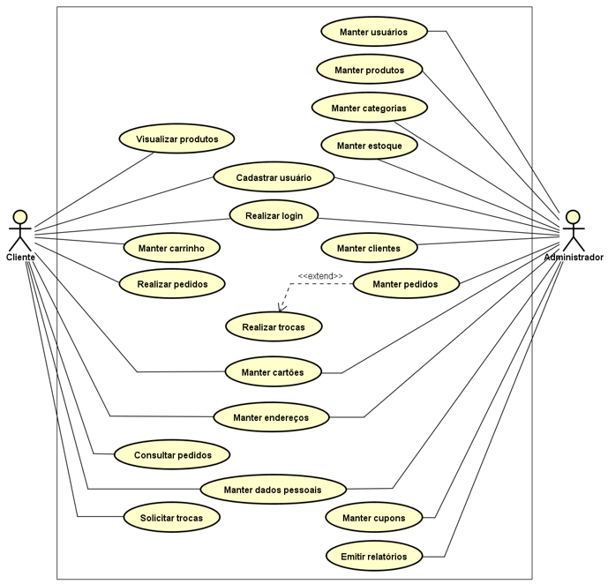
DVP- Diagrama caso de uso

Slide 40
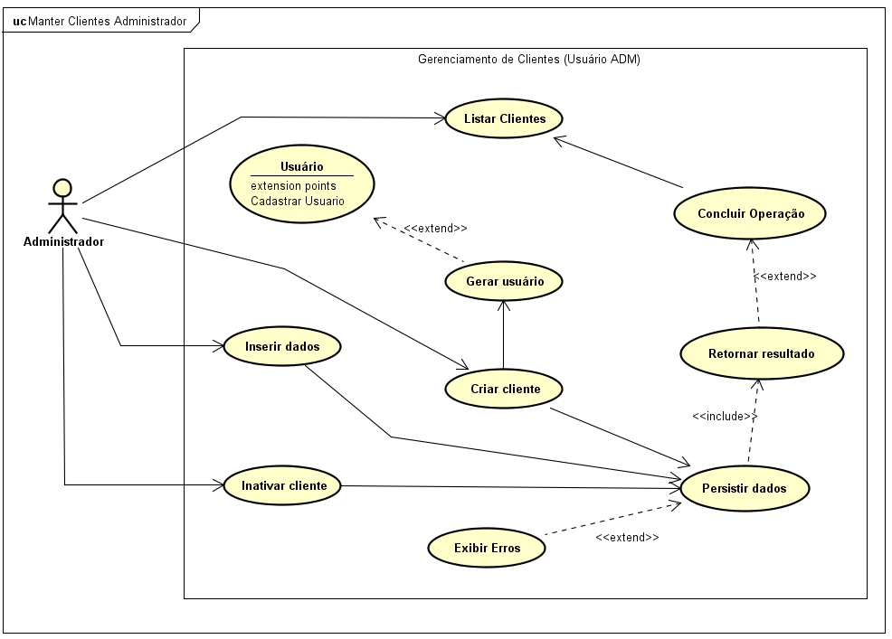
DVP- Diagrama de Caso de Uso de Manter Dados de Clientes (Visão Administrador)

Slide 41
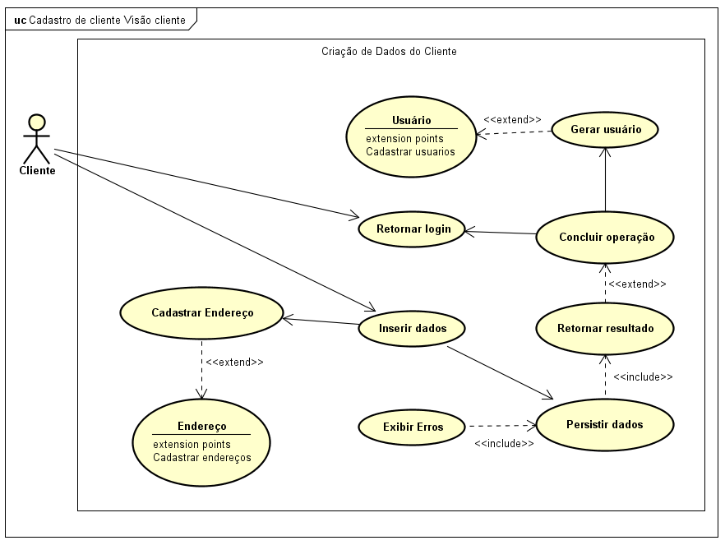
DVP- Diagrama de Caso de Uso de Cadastro de Cliente (Visão do cliente)

Slide 42
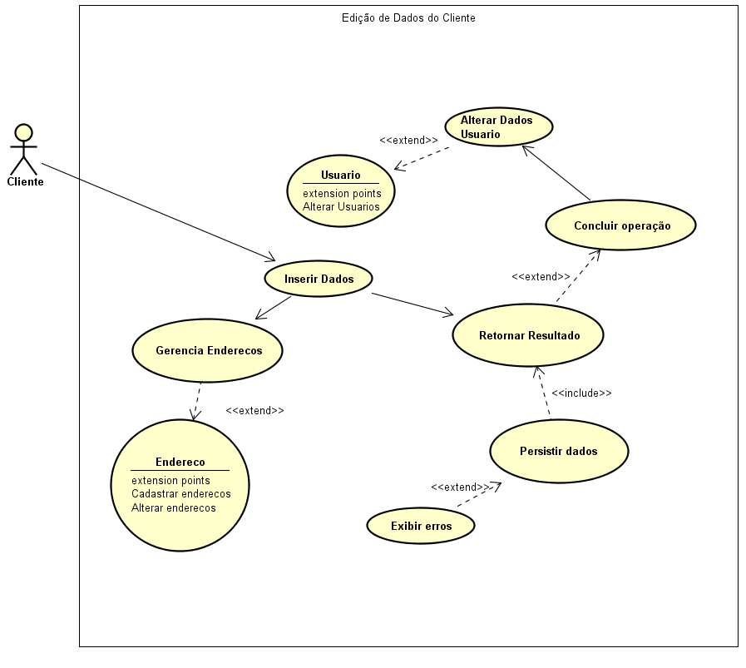
DVP- Diagrama de Caso de Uso de Edição de Cliente (Visão Cliente)

Slide 43
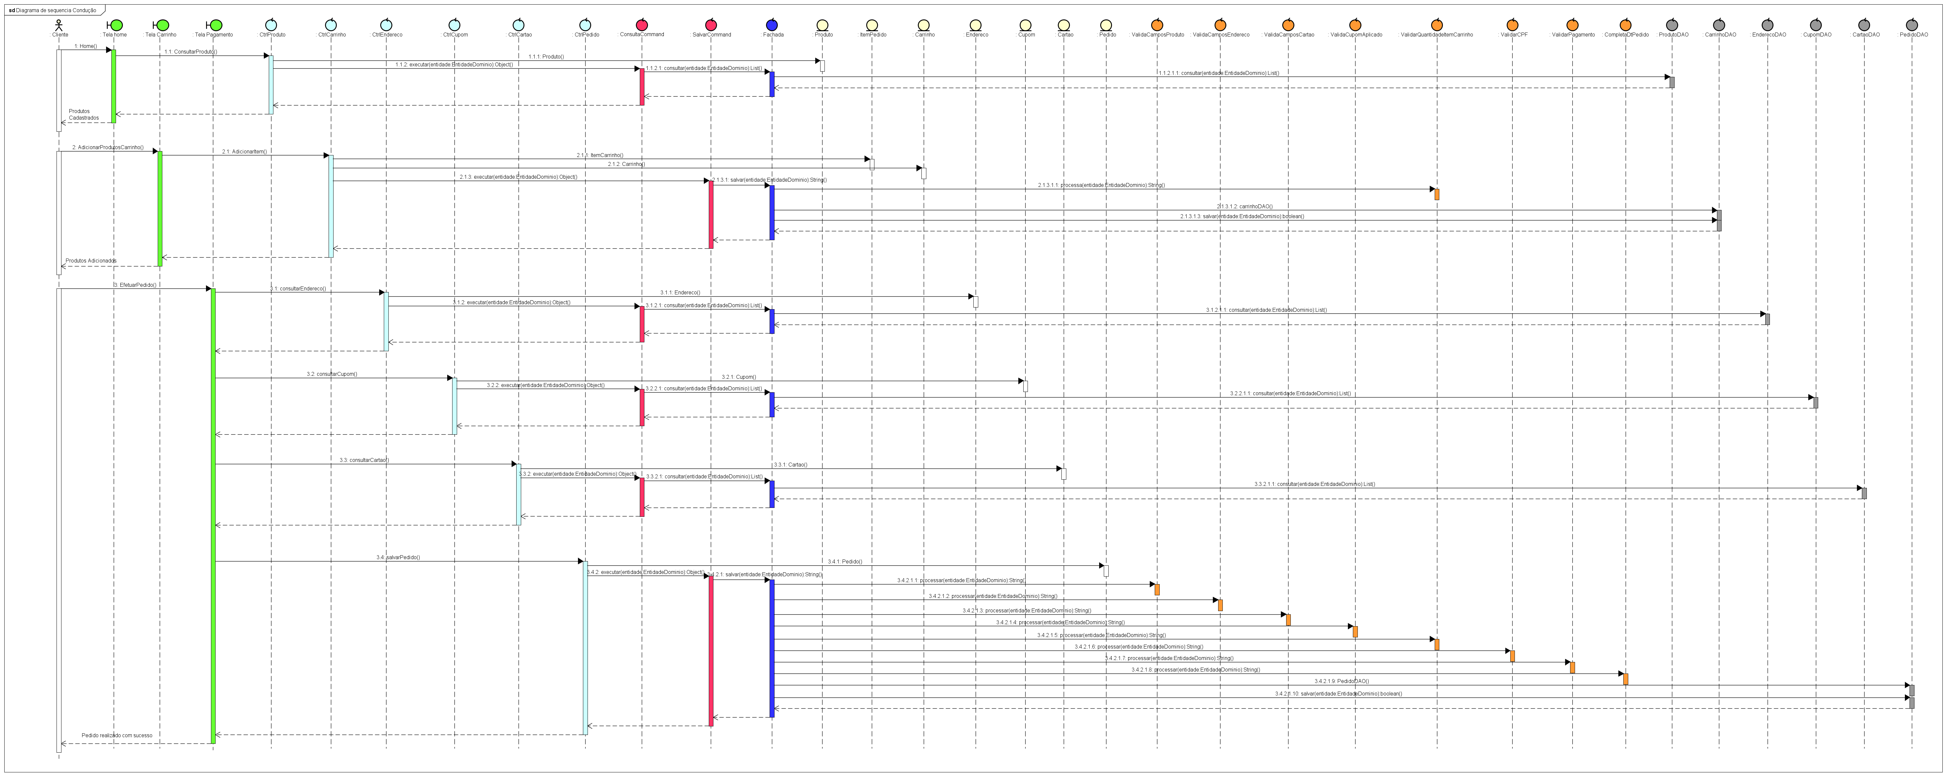
DVP- Diagrama de sequência - Condução
Clique na imagem para ver em detalhe (Botão direito > abrir link)

Slide 44
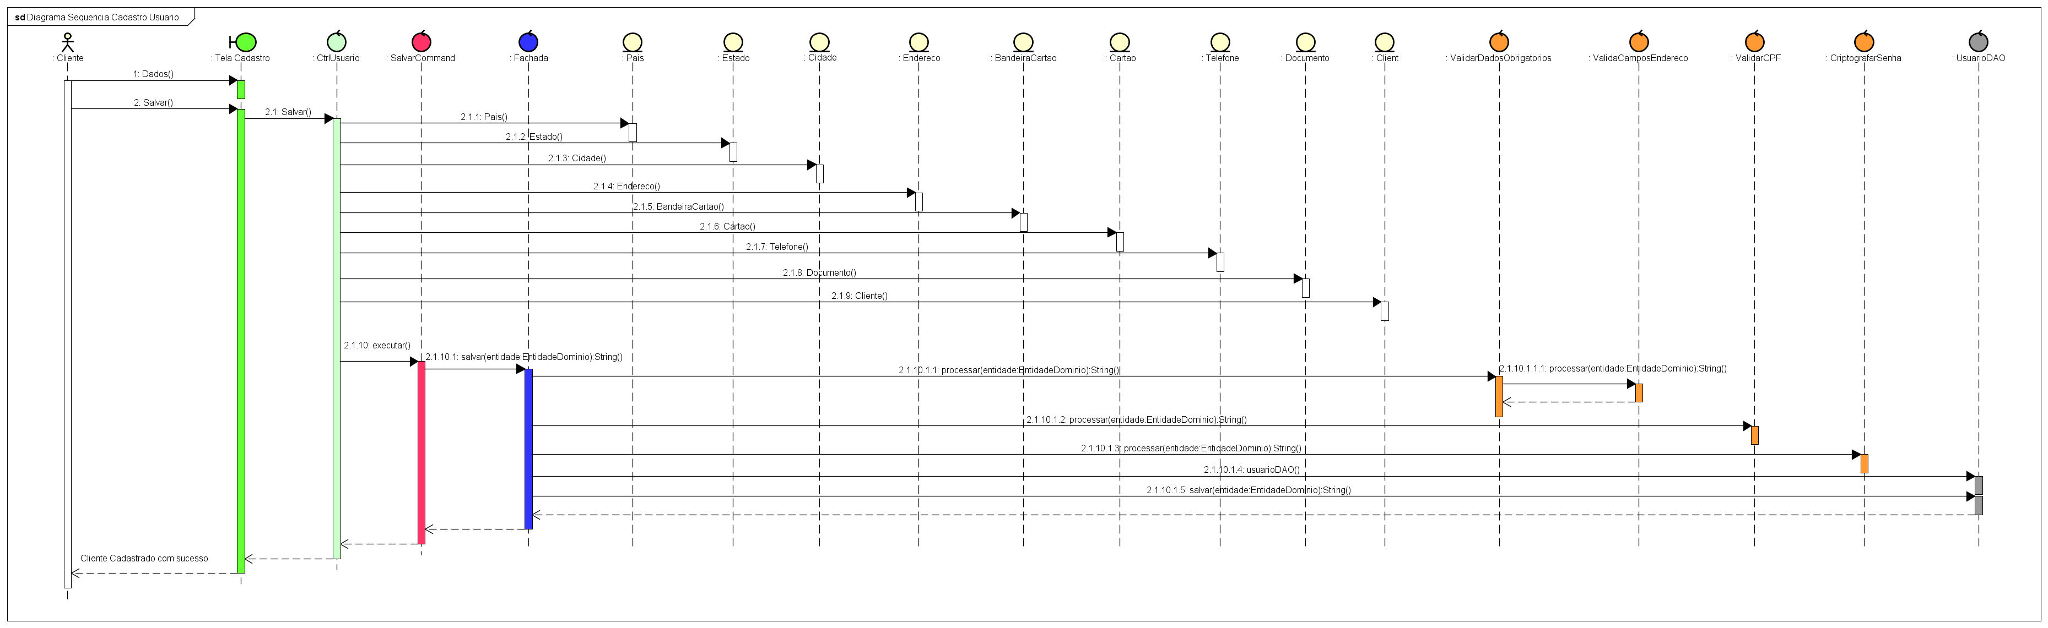
DVP- Diagrama de sequência – Cadastrar Usuário
Clique na imagem para ver em detalhe (Botão direito > abrir link)

Slide 45
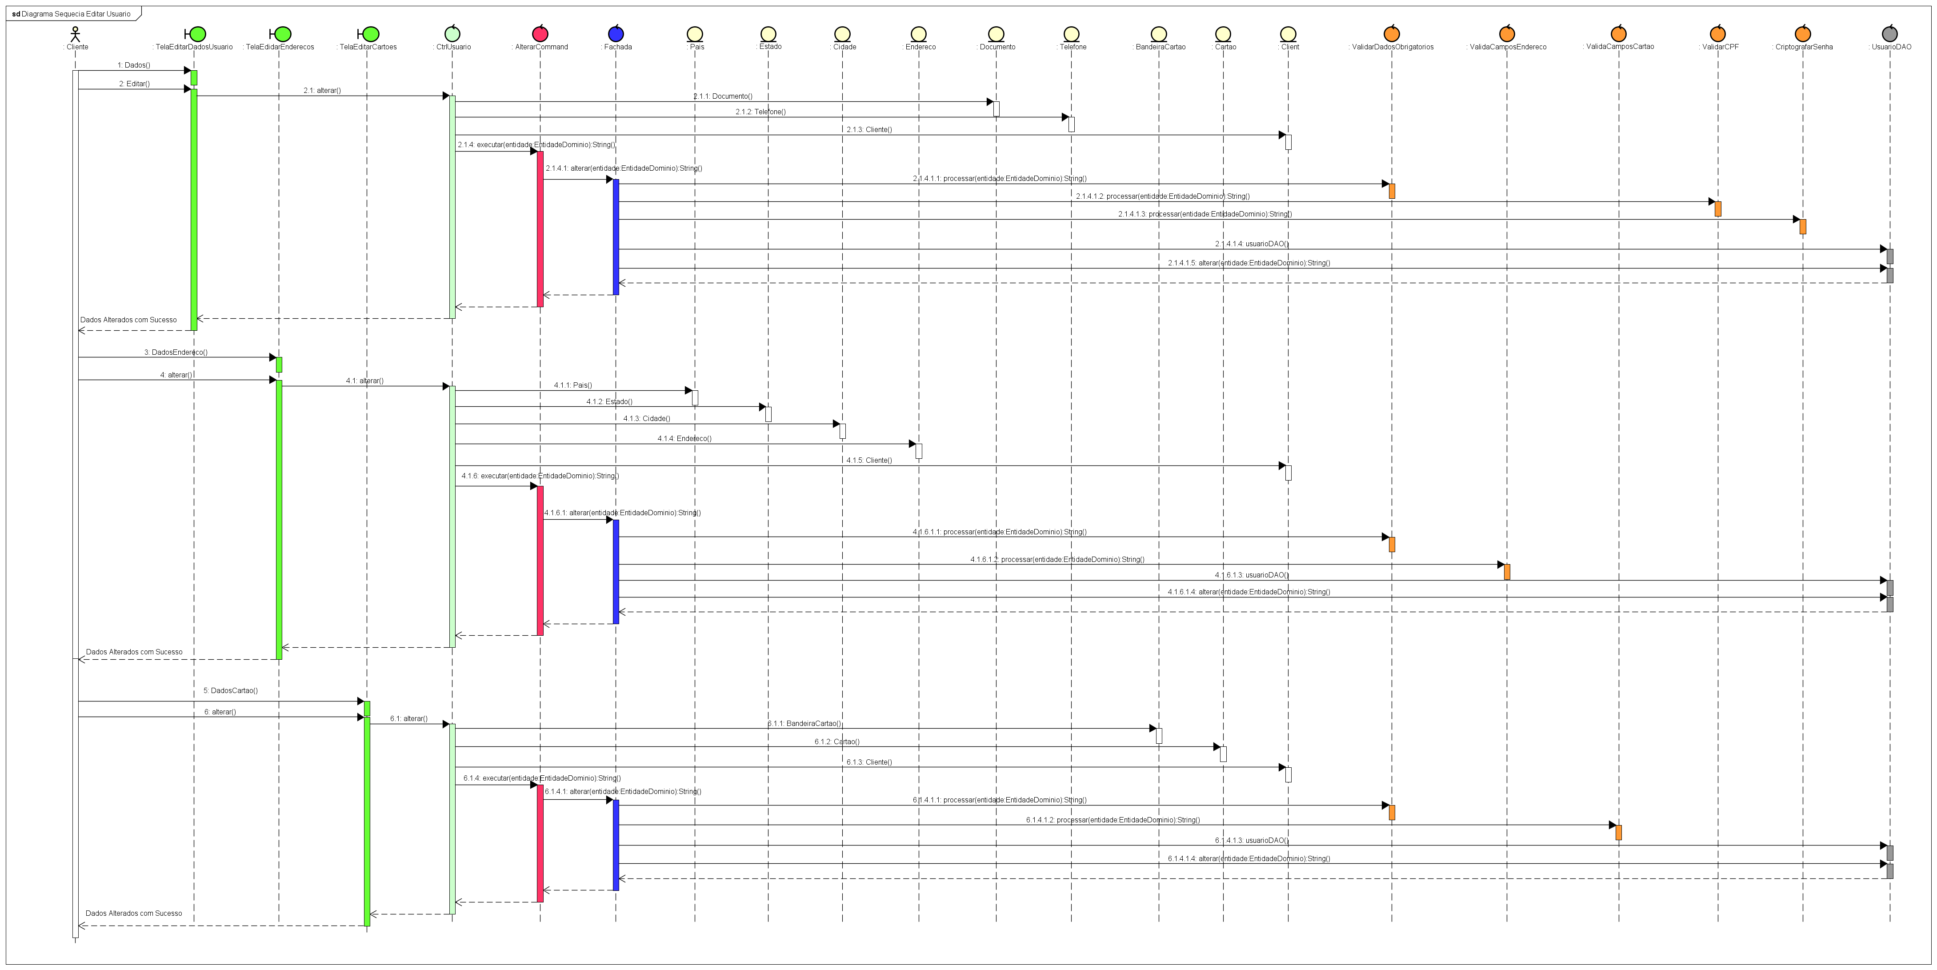
DVP- Diagrama de sequência – Editar Usuário
Clique na imagem para ver em detalhe (Botão direito > abrir link)

Slide 46
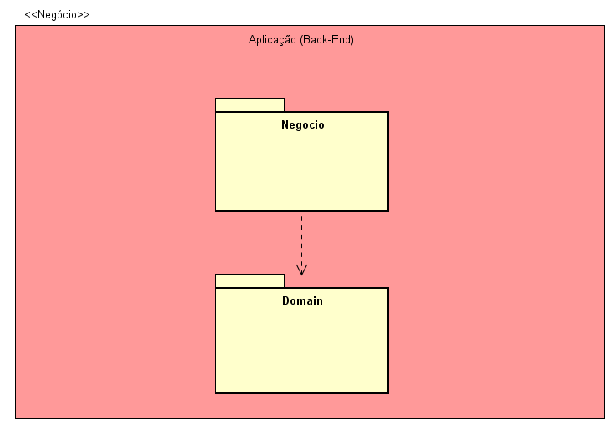
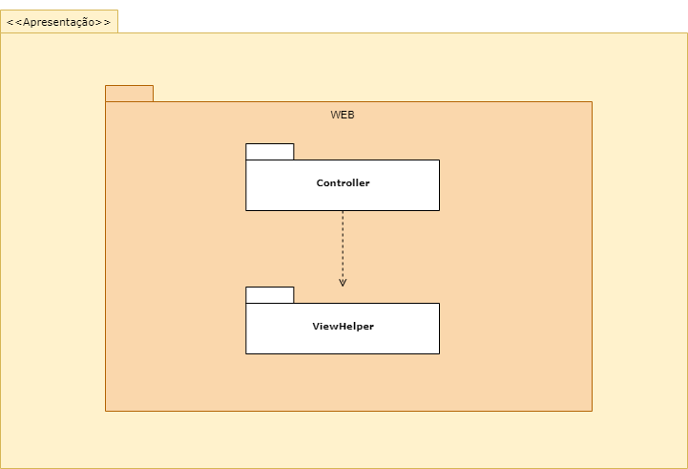
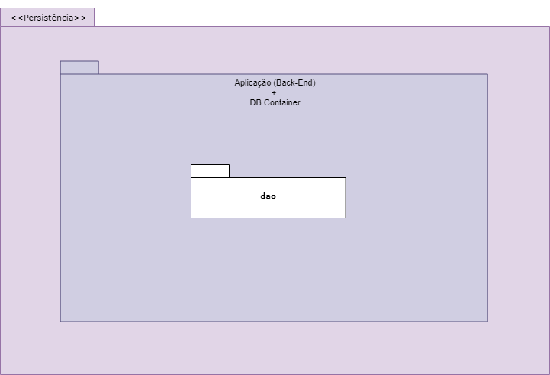
DVP- Diagrama de Camadas
Camada de Negócio
Camada de Apresentação
Camada de Persistência

Slide 47
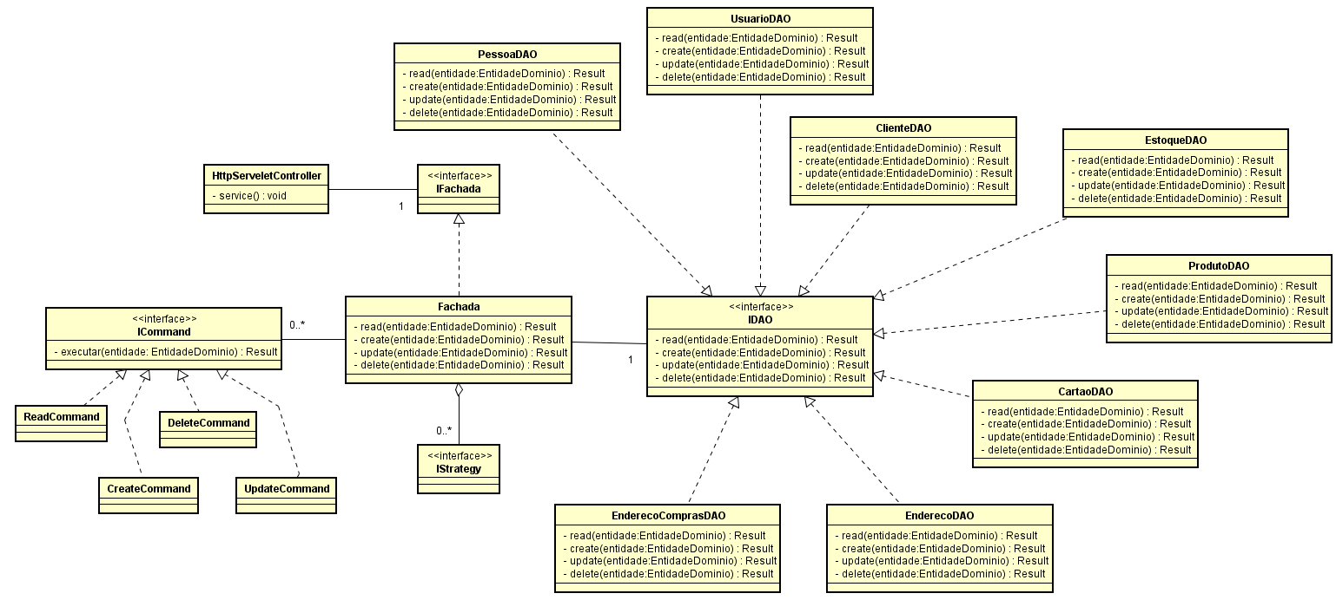
DVP- Diagrama Classe de implementação

Slide 48
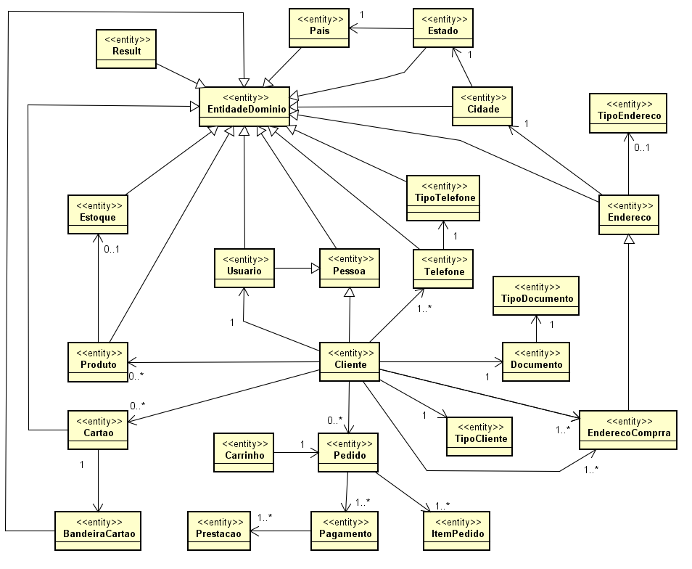
DVP- Diagrama Classe de Domínio

Slide 49
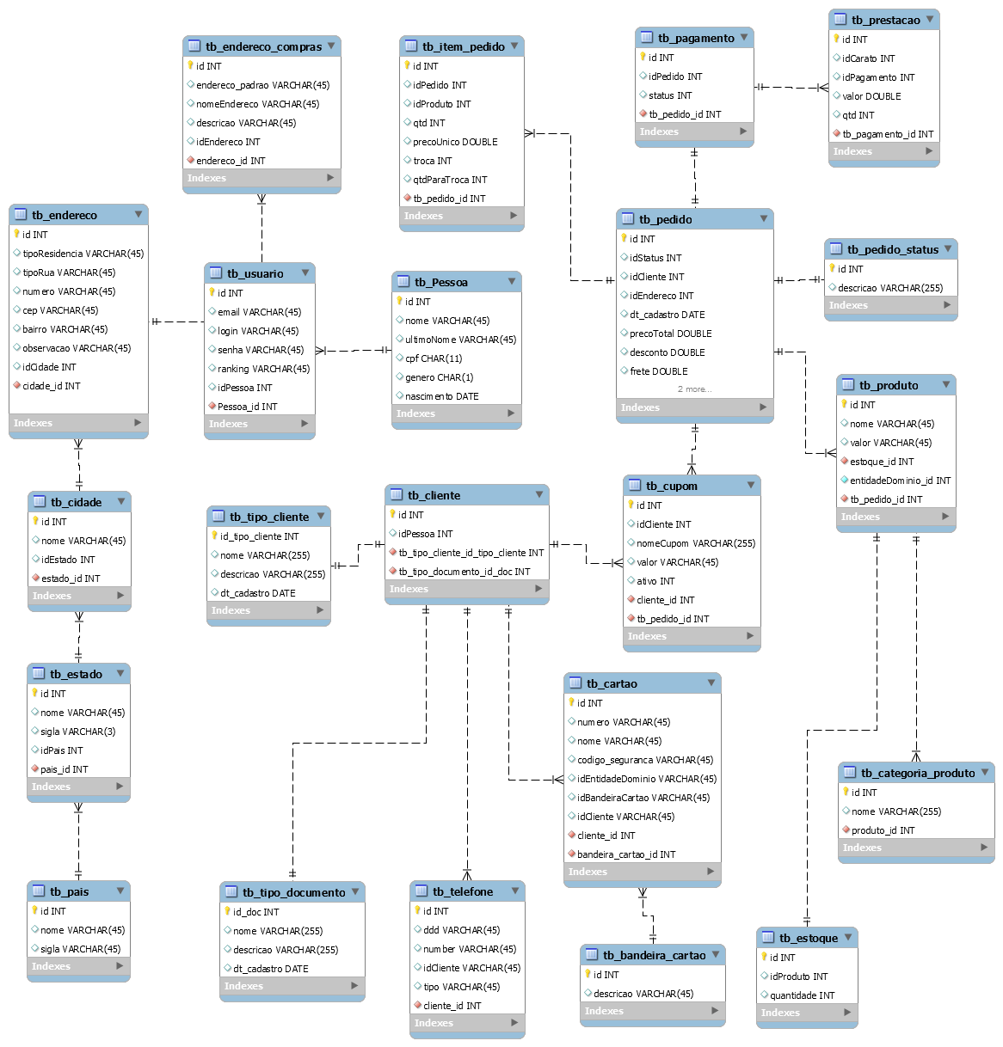
DVP- Banco de dados Modelo Físico

Slide 50
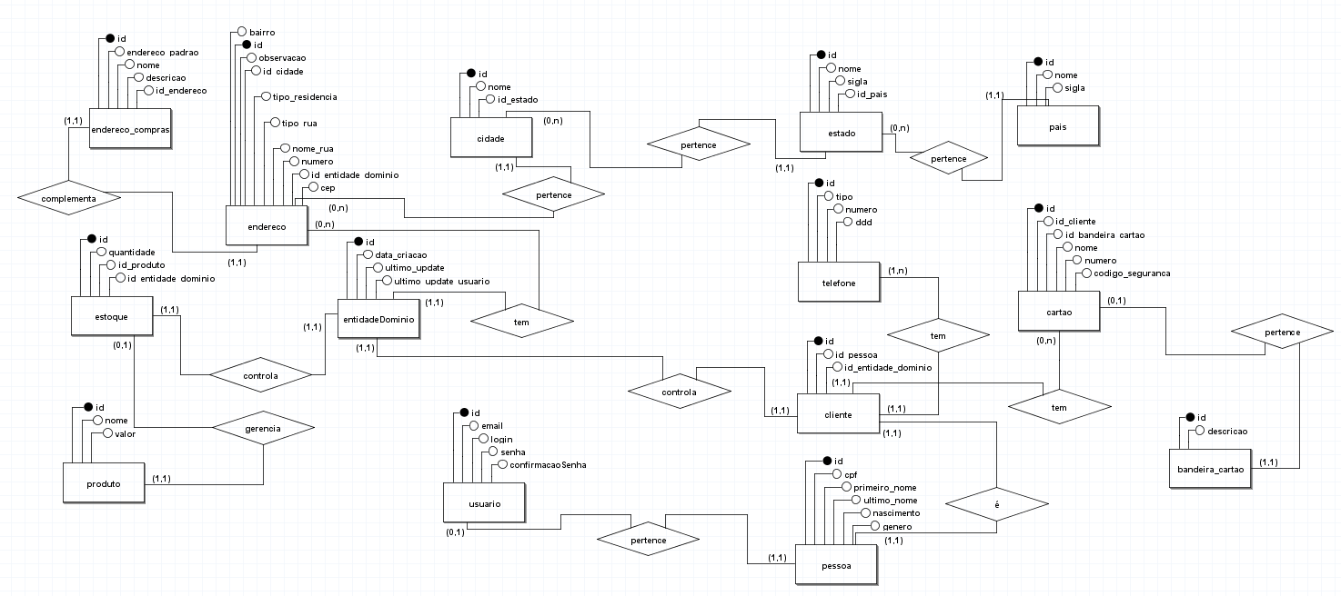
DVP- Banco de dados – Modelo lógico

Slide 51
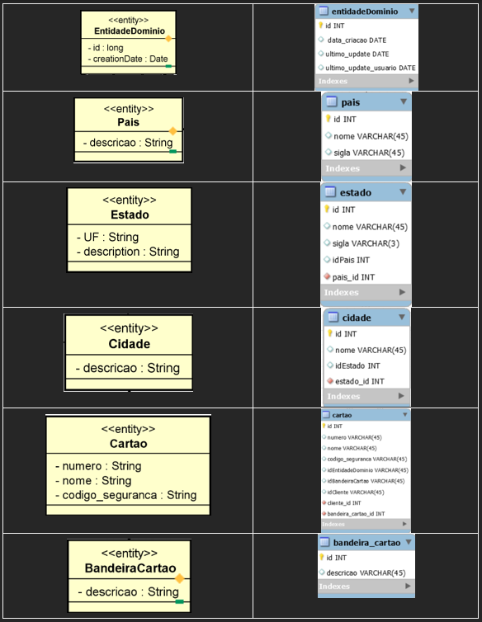
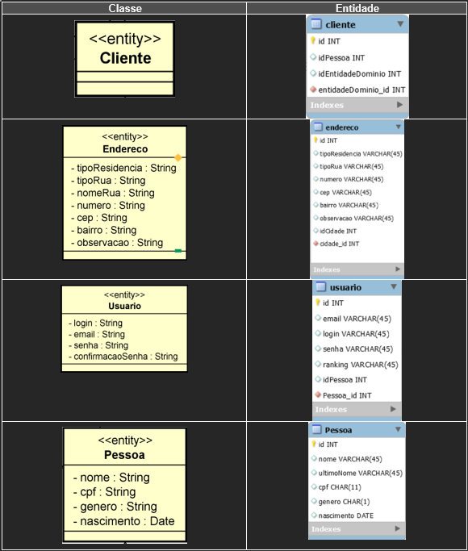
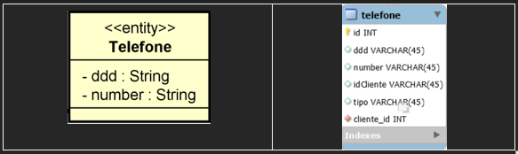
DVP- Mapeamento Objeto Relacional

Slide 52
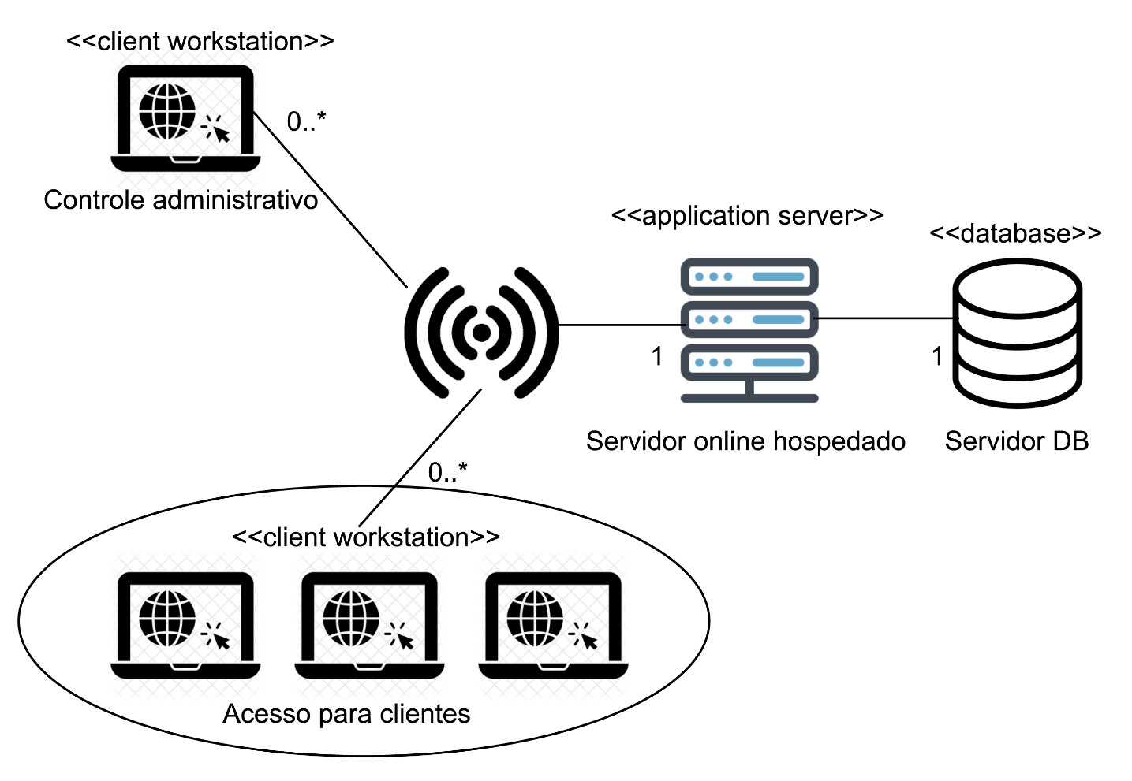
DVP – Visão de Implantação

Slide 53
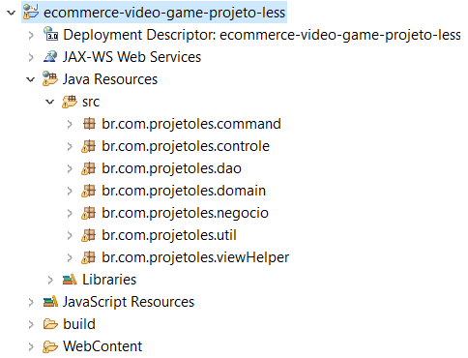
Estrutura da codificação

Slide 54
Telas
GamesFun

Slide 55
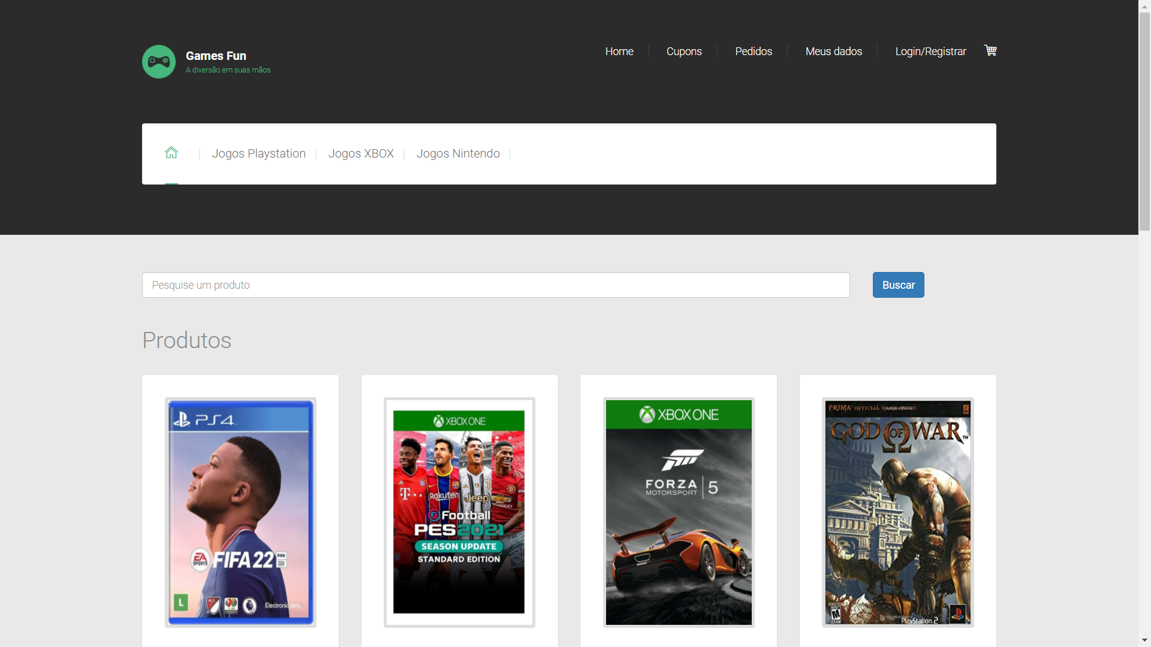
Tela Home Cliente

Slide 56
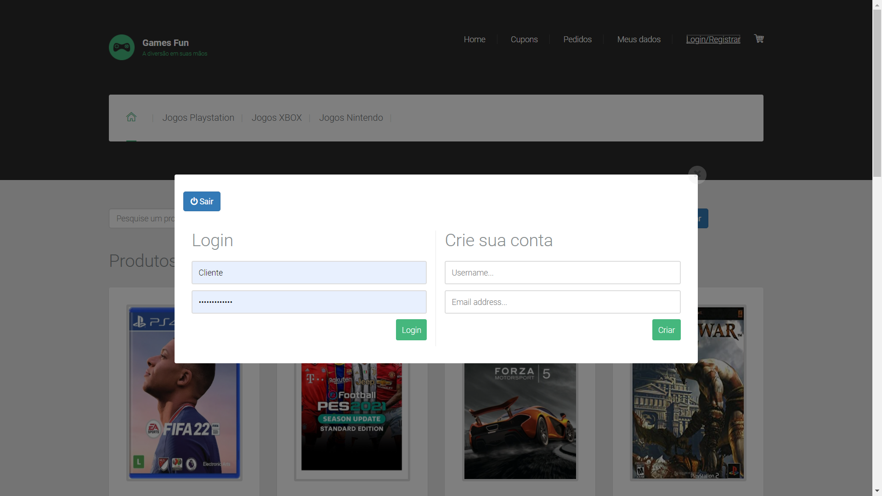
Tela Home Cliente Login

Slide 57
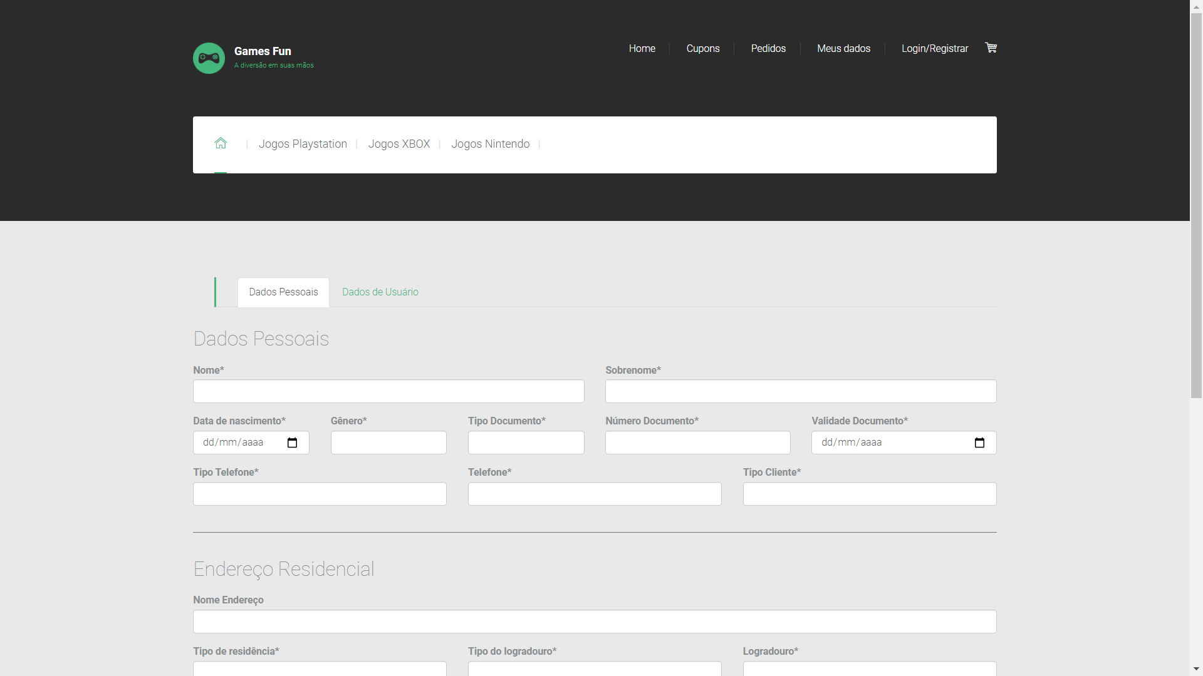
Tela Cliente Criação Conta

Slide 58
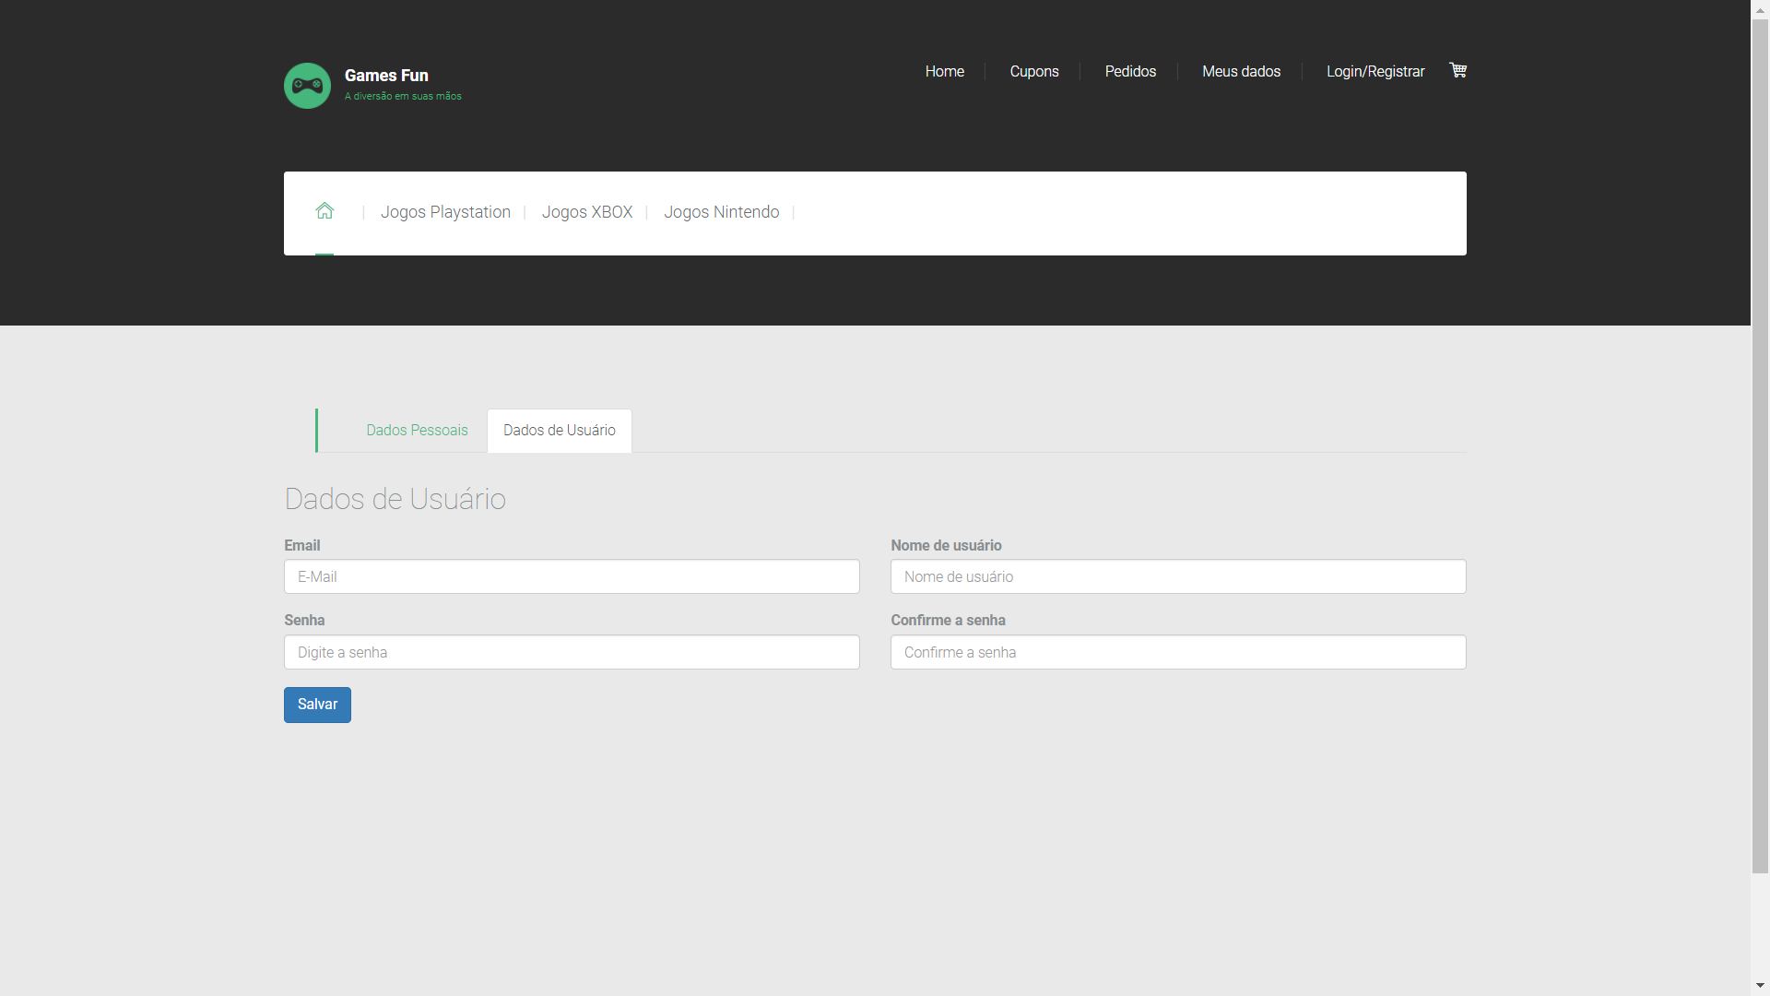
Tela Cliente Criação Conta

Slide 59
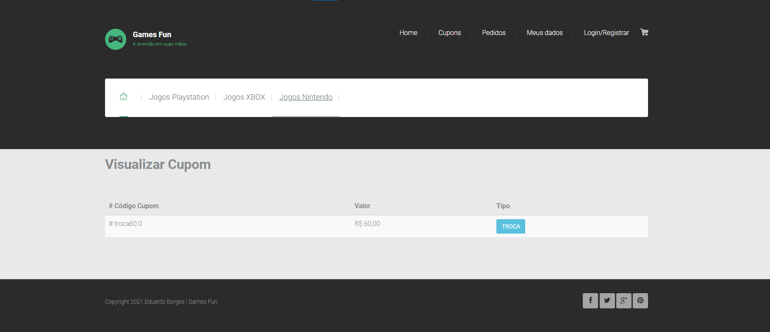
Tela Cliente Cupons

Slide 60
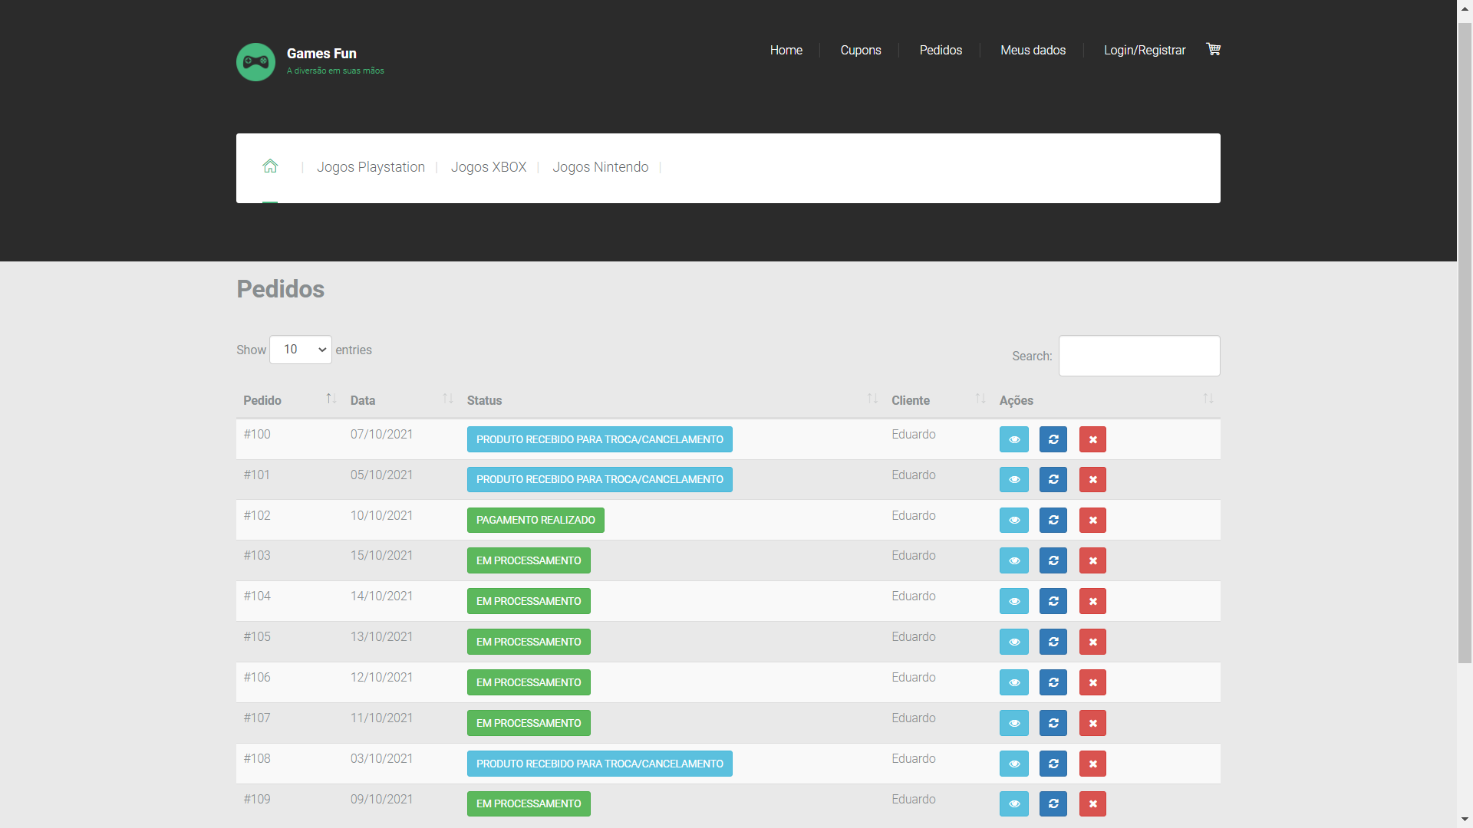
Tela Cliente Pedidos

Slide 61
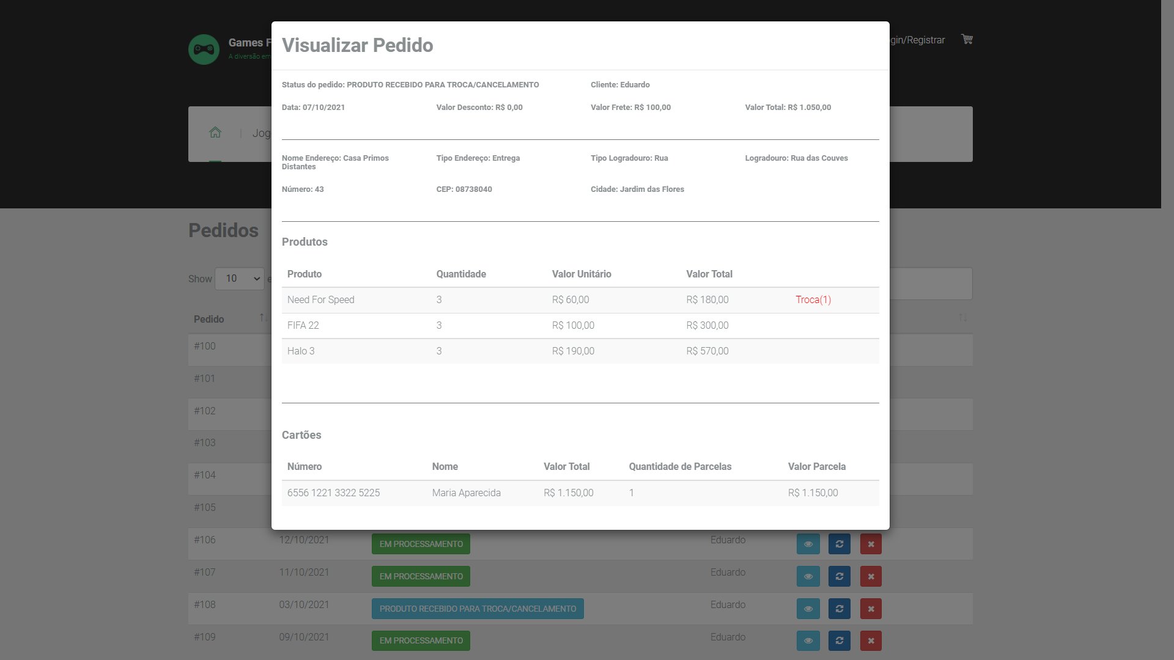
Tela Cliente Visualização pedido

Slide 62
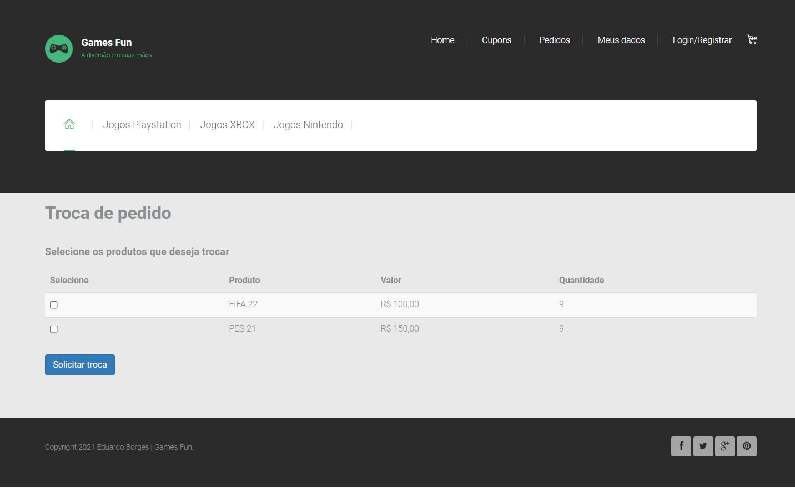
Tela Cliente solicitação de troca

Slide 63
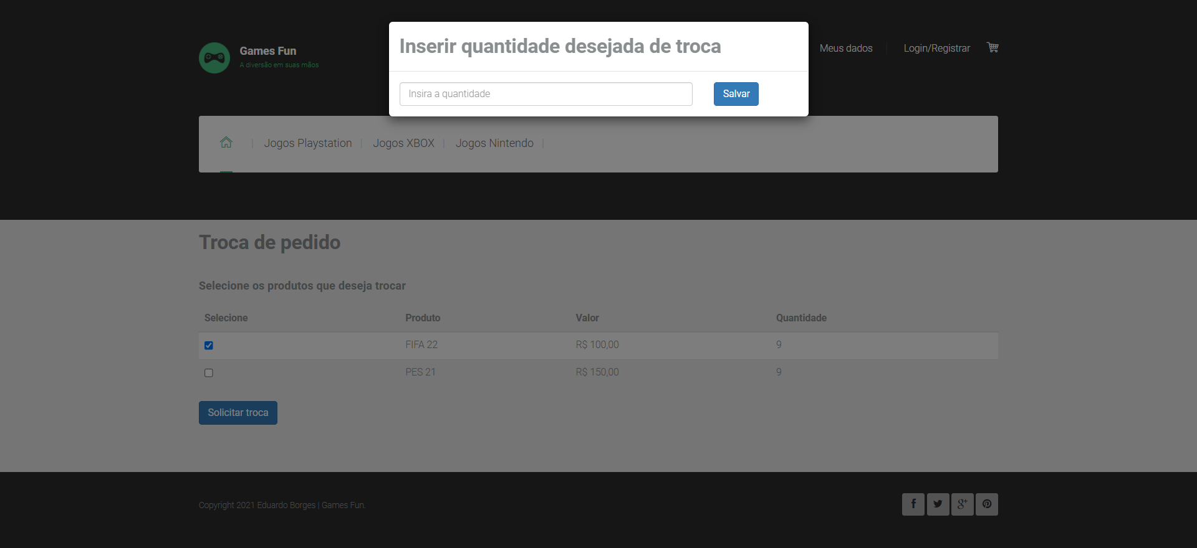
Tela Cliente solicitação de troca - Quantidade

Slide 64
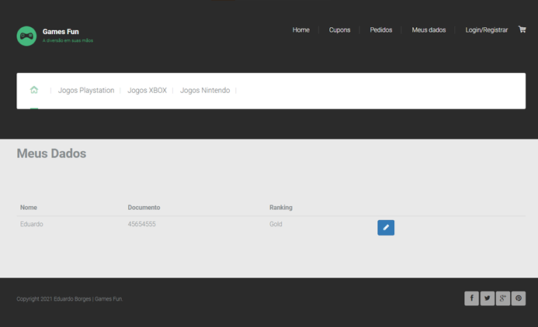
Tela Dados Cliente

Slide 65
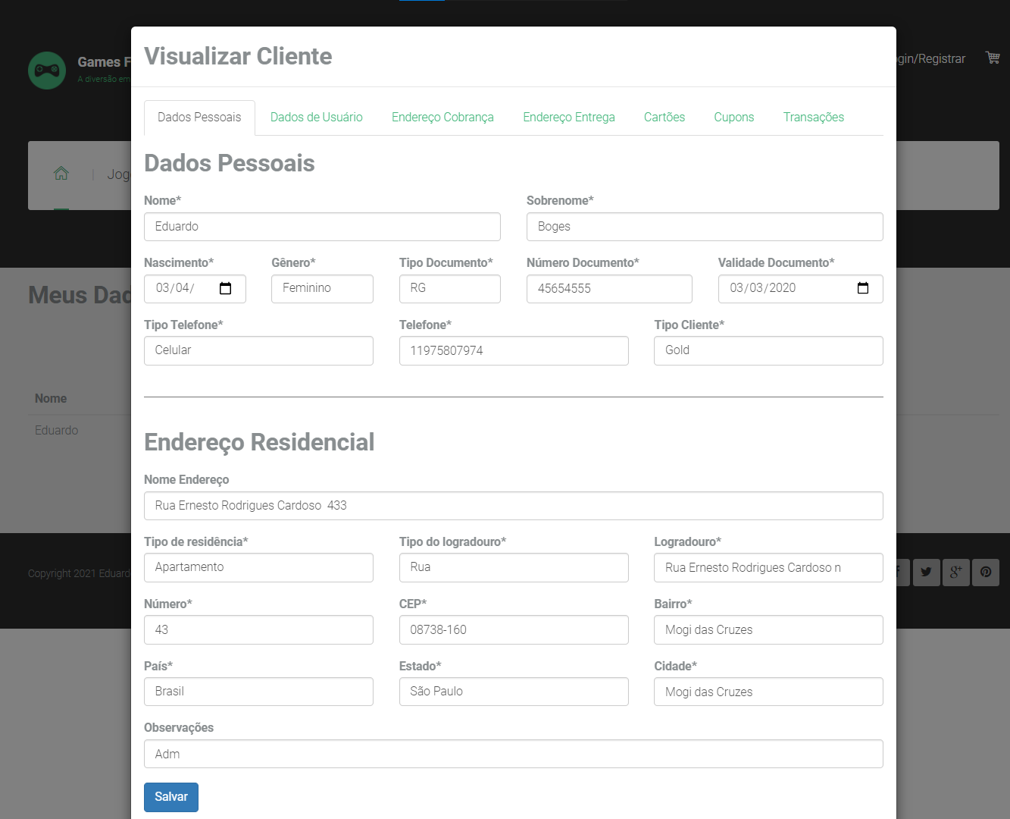
Tela Dados Cliente Edição

Slide 66
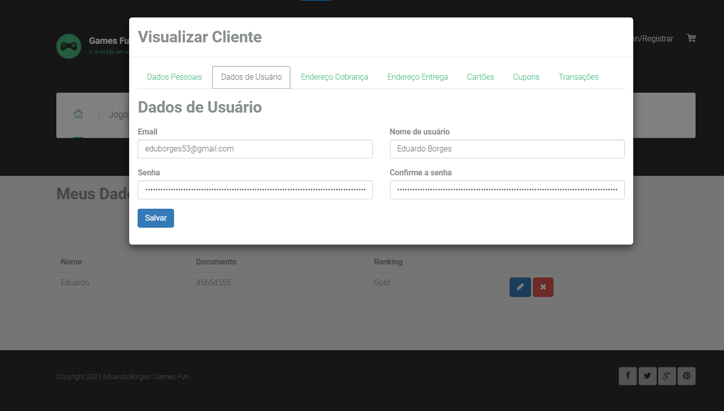
Tela Dados Cliente Edição

Slide 67
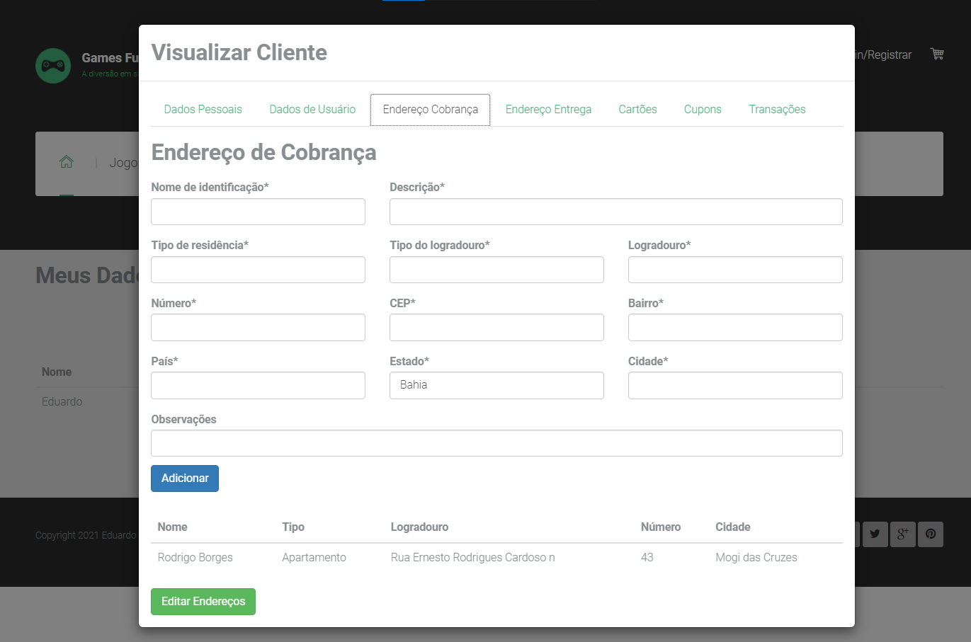
Tela Dados Cliente Edição

Slide 68

Tela Dados Cliente Edição

Slide 69

Tela Dados Cliente Edição

Slide 70

Tela Dados Cliente Edição

Slide 71

Tela Dados Cliente Edição

Slide 72

Tela Dados Cliente Edição

Slide 73

Tela Dados Cliente Edição

Slide 74

Tela Dados Cliente Edição

Slide 75

Tela Cliente Carrinho

Slide 76

Tela Cliente Fechamento Pedido

Slide 77

Tela Adm Home

Slide 78

Tela Home Adm Login

Slide 79

Tela Adm Gestão Produtos

Slide 80

Tela Adm Gestão Produtos Edição

Slide 81

Tela Adm Gestão Produtos Inativação

Slide 82

Tela Adm Gestão Produtos Ativação

Slide 83

Tela Adm Gestão Pedidos

Slide 84

Tela Adm Gestão Pedidos Edição

Slide 85

Tela Adm Gestão Clientes

Slide 86

Tela Adm Gestão Clientes Edição

Slide 87

Tela Adm Gestão Clientes Edição

Slide 88

Tela Adm Análise de Pedidos

Slide 89

Planos de testes

Slide 90

Planos de testes

Slide 91

Planos de testes

Slide 92

Planos de testes

Slide 93

Planos de testes

Slide 94

Tela de Teste com Cypress

Slide 95

Tela de Teste com Cypress

Slide 96

Tela de Teste com Cypress

Slide 97
Agradecimento
Agradeço à todos os presentes pelo respeito e atenção.
GamesFun

